Slide 1


地理空間情報のススメ！
オープンデータ×データドリブンな
プロシージャル処理による都市の樹木自動配置
CEDEC+KYUSHU2024
シリコンスタジオ株式会社
研究開発室
大道 博文
2024/11/23
後日資料公開
Notes:
みなさん、こんにちは。
シリコンスタジオの大道です。
本日は本セッションにご参加頂き、ありがとうございます。
本セッションは写真撮影とSNS投稿はOKです。発表の最後で質疑応答を行いたいと思います。
講演資料については後日、弊社のホームページでも公開予定ですので、リラックスしてご聴講頂ければと思います。
それと、本日は主に地理空間情報とはなにか？だったり、オープンな地理空間情報を使うとどのようなことができるのか？など幅広くお話をさせて頂きます。
どうぞ、よろしくお願いいたします。

Slide 2
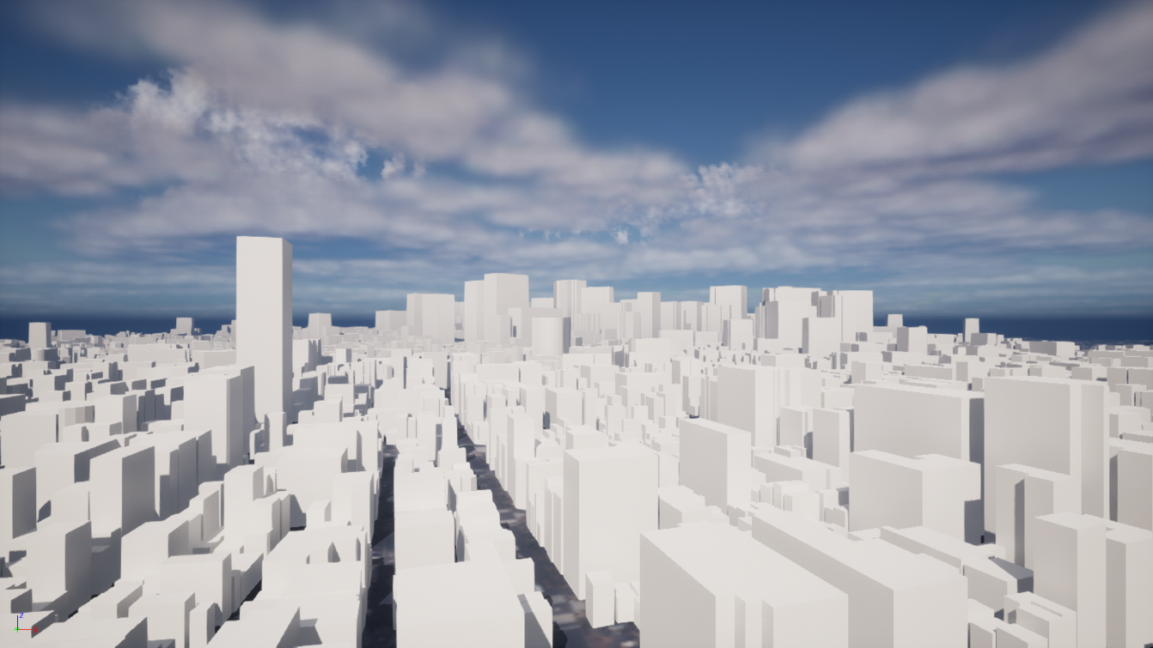
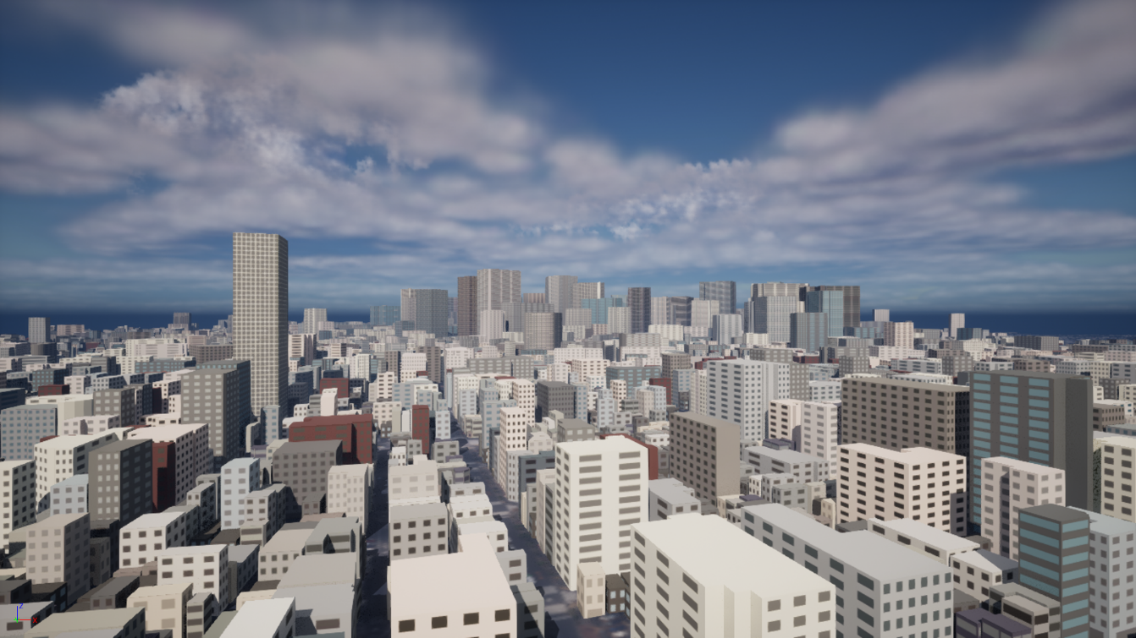
はじめに
大道博文
  シリコンスタジオ株式会社
    2021年新卒入社
    研究開発室所属
    PLATEAUなどの地理空間情報を活用した
    デジタルツインの研究開発に従事
カンファレンス登壇歴：
Procedural PLATEAU: プロシージャル技術と3D都市モデル「Project PLATEAU」を組み合わせたファサード自動生成と
テクスチャ付き3Dモデル自動生成の取り組み（CEDEC2023）
Notes:
まず始めに簡単な自己紹介になります。
私はシリコンスタジオに新卒入社をし、研究開発室に所属しています。
現在はPLATEAUなどの地理空間情報を活用したデジタルツインの研究開発に従事しています。
カンファレンスの登壇歴として、昨年のCEDEC2023でProcedural PLATEAUという上の白い箱モデルに対して、下の図のようにファサードを自動的に生成する取り組みをご紹介しました。
こちらはCEDiLや弊社のホームページで発表資料を公開していますので、よろしければご覧ください。

Slide 3
はじめに
本セッションでは地理空間情報に重きを置く
  地理空間情報 ＞ プロシージャル
特に断りがない限り、以下の地理空間情報を使用
  航空写真：PLATEAU-Ortho^{[1]}
  3D都市モデル：Project PLATEAU^{[2]}
  歩道・分離帯：基盤地図情報^{[3]}
  樹冠高モデル：High Resolution Canopy Height Maps
  by WRI and Meta^{[4]}
[1]: https://github.com/Project-PLATEAU/plateau-streaming-tutorial/blob/main/ortho/plateau-ortho-streaming.md
[2]: https://www.mlit.go.jp/plateau/
[3]: https://www.gsi.go.jp/kiban/index.html
[4]: https://registry.opendata.aws/dataforgood-fb-forests/
Notes:
それで、本セッションでは主に地理空間情報を重点的にお話します。
もちろん、プロシージャル部分もお話しますが、スライドの量としては地理空間情報が多くなっています。
スライド上にある地理空間情報は後程、ご紹介しますので、今すぐに覚える必要性はありませんが、特に断りがない限りは以下の地理空間情報を使用します。

Slide 4
目次
背景と現状の課題
地理空間情報の簡単な基礎知識と考え方
オープンな地理空間情報の紹介
樹木自動配置手法の説明
本手法の結果と課題
まとめ
Notes:
では本セッションの目次になります。
最初に背景と現状の課題、地理空間情報の簡単な基礎知識と考え方、それからオープンな地理空間情報についてご紹介します。
そして、本セッションのメインである樹木自動配置手法の説明を行い、本手法の結果と課題をお話します。
最後にまとめでセッションを終えたいと思います。

Slide 5
目次
背景と現状の課題
地理空間情報の簡単な基礎知識と考え方
オープンな地理空間情報の紹介
樹木自動配置手法の説明
本手法の結果と課題
まとめ
Notes:
まずは背景と現状の課題についてです。

Slide 6
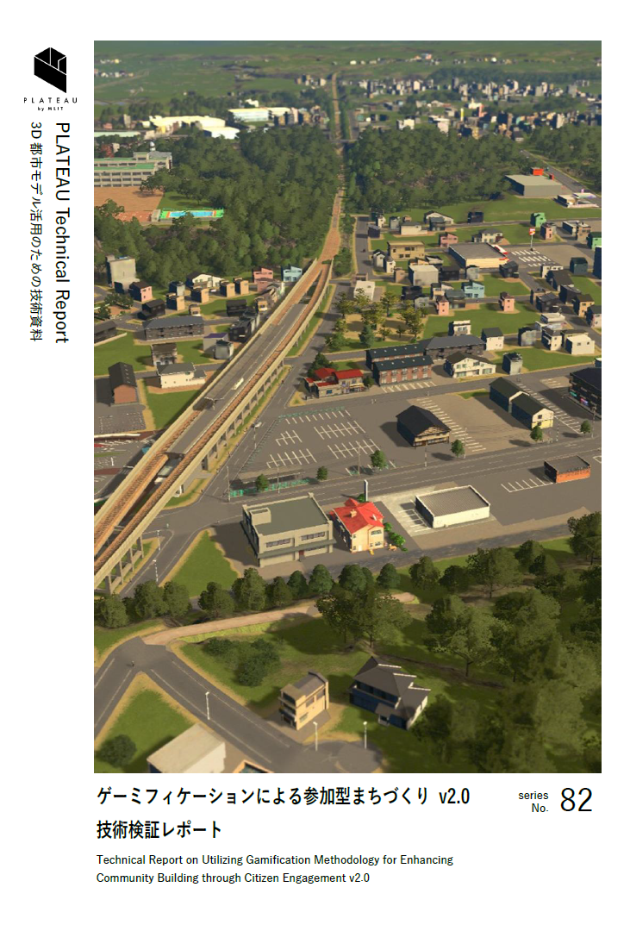
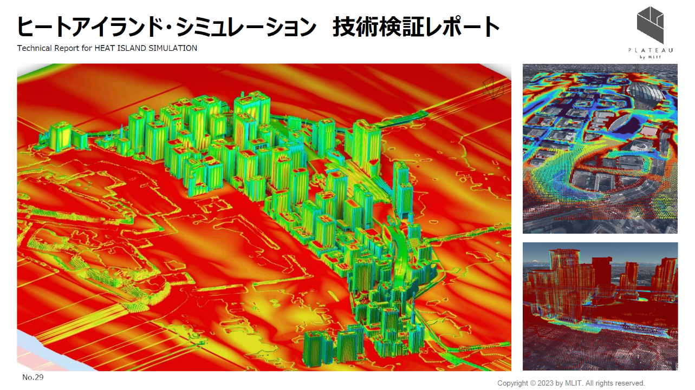
デジタルツインがつくる社会
社会課題の解決や新しい価値を創造する
  事例
    ヒートアイランド・シミュレーション
    ゲーミフィケーションによる
    参加型まちづくりv2.0
出典：ヒートアイランド・シミュレーション 技術検証レポート
出典：ゲーミフィケーションによる参加型まちづくりv2.0
技術検証レポート
Notes:
デジタルツインは、社会課題の解決や新しい価値を創造する上で、欠かせない技術になっています。
今年の夏は、特に暑かったと記憶されている方も多いと思いますが、そういった社会課題に対してヒートアイランド・シミュレーションを行ったり、ゲーミフィケーションを用いて市民がまちづくりに参加して、行政と共に新しい価値を創造することが進められています。

Slide 7
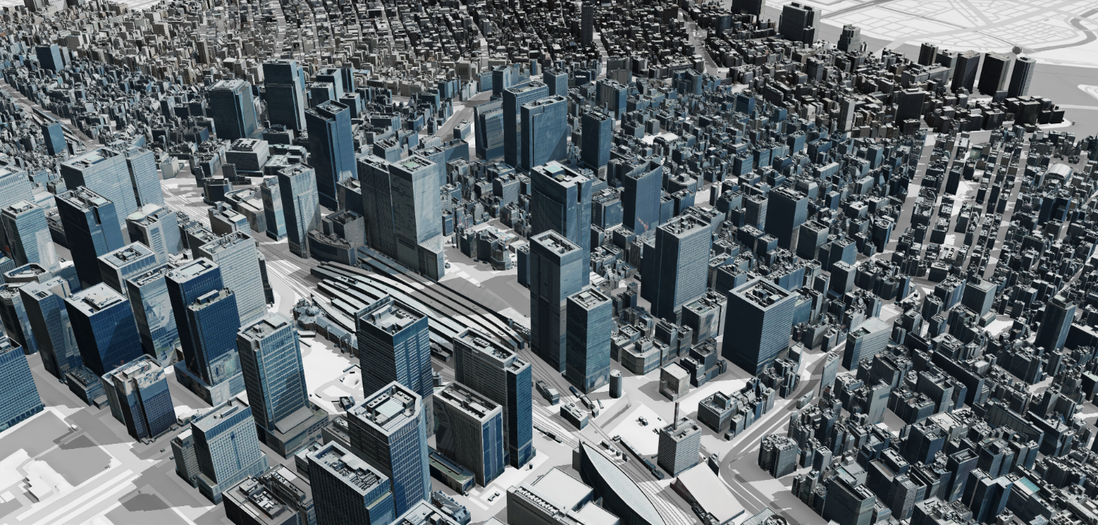
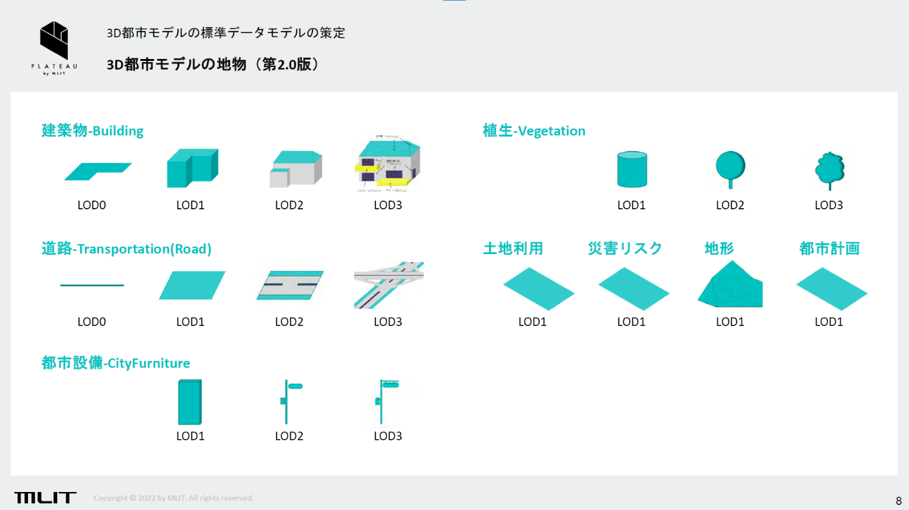
都市のオープンデータ
Project PLATEAU
  日本全国の3D都市モデルの
  整備・オープンデータ化
  プロジェクト
    国土交通省が主導
    210都市を整備（2023年度現在）
  建築物や道路、植生など
  さまざまな地物を整備
    地物：地球上にあるありと
    あらゆる対象物のこと
出典：PLATEAU VIEW 3.0
出典：総務省 第3回メタバース研究会
デジタルツイン実装モデル「PLATEAU」の取組みについて
Notes:
そのデジタルツインを考える上で、都市のオープンデータは非常に重要な存在です。
その代表例として、Project PLATEAUがあります。
Project PLATEAUは日本全国の3D都市モデルの整備を行い、オープンデータ化するプロジェクトのことで、国土交通省が主導しています。
2023年度現在では210都市を整備しており、年々整備都市を増やしています。
PLATEAUは建物や道路、植生など様々な地物を整備しており、デジタルツインを実装していく上で必要なデータがそろっています。
この地物と言うのは、地球上にあるありとあらゆる対象物のことを指しており、建物や植生はもちろん、気象なども地物になります。

Slide 8
都市のオープンデータ
Project PLATEAU
  日本全国の3D都市モデルの
  整備・オープンデータ化
  プロジェクト
    国土交通省が主導
    210都市を整備（2023年度現在）
  建築物や道路、植生など
  さまざまな地物を整備
    地物：地球上にあるありと
    あらゆる対象物のこと
出典：PLATEAU VIEW 3.0
出典：総務省 第3回メタバース研究会
デジタルツイン実装モデル「PLATEAU」の取組みについて
Notes:
それで、本セッションではこの植生データに焦点を当てて、お話していきます。

Slide 9
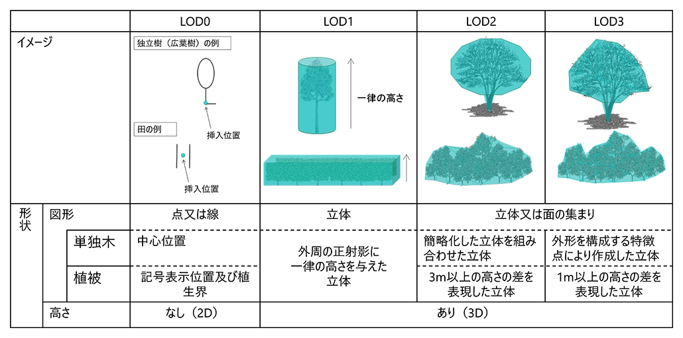
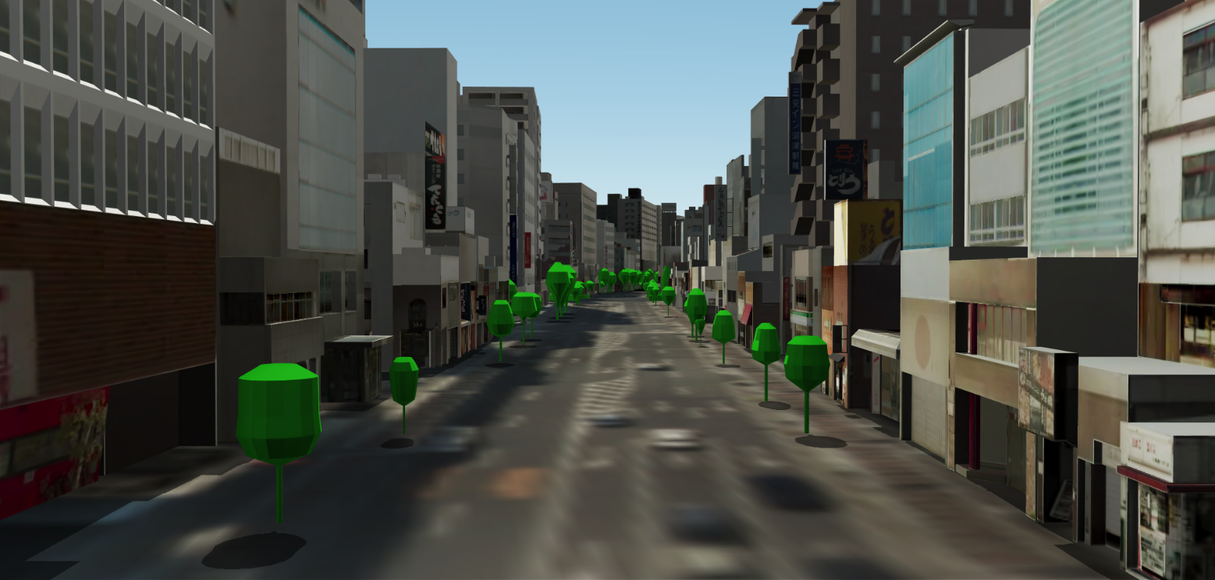
オープンな植生データの現在地
植生データ
  「単独木」と「植被」から構成
    2次元的な位置情報だけでなく、
    高さなどの情報も持つ
  LOD（詳細度）は整備都市に
  よって様々
    LOD3のみ存在する場合もある
      LOD0：詳細度が低い
      LOD3：詳細度が高い
出典：3D都市モデル標準作業手順書（第4.1版）
静岡県沼津市 沼津駅付近（出典：PLATEAU VIEW 3.0）
Notes:
都市における植生は景観を構築していく上で、非常に重要です。
PLATEAUの植生データは「単独木」と「植被」から構成されています。
2次元的な位置情報だけでなく、高さ情報を持ったデータであることが特徴です。
LOD（詳細度）に関しては、整備都市によって様々で、詳細度の一番高いLOD3のみが存在する都市もあります。
ここで注意点なのは、CG業界だとLODは数値が大きくなるほど粗くなりますが、PLATEAUの場合は逆の関係になりますので少し注意が必要です。

Slide 10
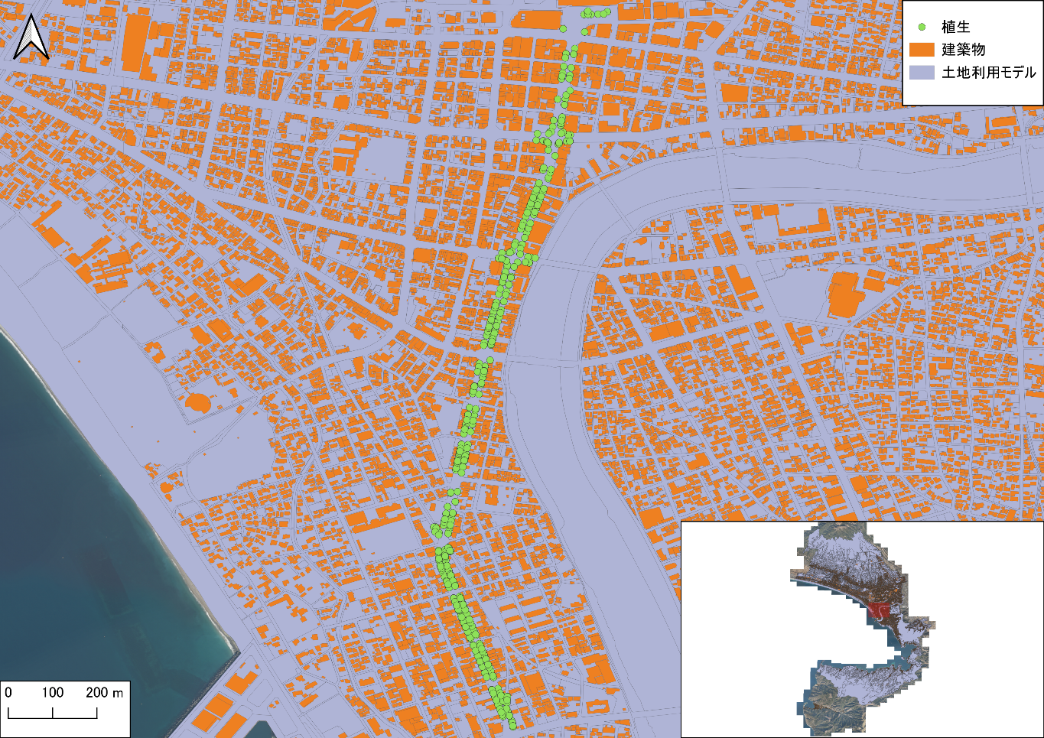
現状のオープンな植生データの課題
整備都市数
  地物ごとの整備都市数（2023年度現在）
    建築物：210都市
    土地利用モデル^{*1}：195都市
    植生：28都市
整備範囲
  基本的に駅周辺などに限られる
    例：静岡県沼津市の他の地物との比較
静岡県沼津市の地物を可視化
（出典：PLATEAUの建築物、土地利用モデルを使用し、植生は加工して表示）
地物一覧 | 整備範囲^{*2} | 備考
建築物 | 186.96km² | 市内全域
土地利用モデル | 186.96km² | 市内全域
植生 | 2.20km | 沼津駅～沼津港
*1: 住宅用地や商業用地、道路用地などの土地の用途情報
*2: 最小のLODも含める
Notes:
ここまでオープンな植生データに関してお話しましたが、残念ながら課題もあります。
まず、植生データ自体の課題として、整備都市数が挙げられます。
現在、PLATEAUが整備している都市は210都市ですが、地物ごとで差があります。
建物だと210都市ですが、土地利用モデルだと195都市、植生データでは28都市にとどまっているのが現状です。
また、整備範囲も課題があり、基本的に駅周辺などに限られています。
1つ例を挙げると、静岡県沼津市は他の都市と比べて、比較的植生データが広く整備されています。
しかし、それでも建物や土地利用モデルと比べると、かなり限定的な整備範囲であることが図や表から確認できると思います。

Slide 11
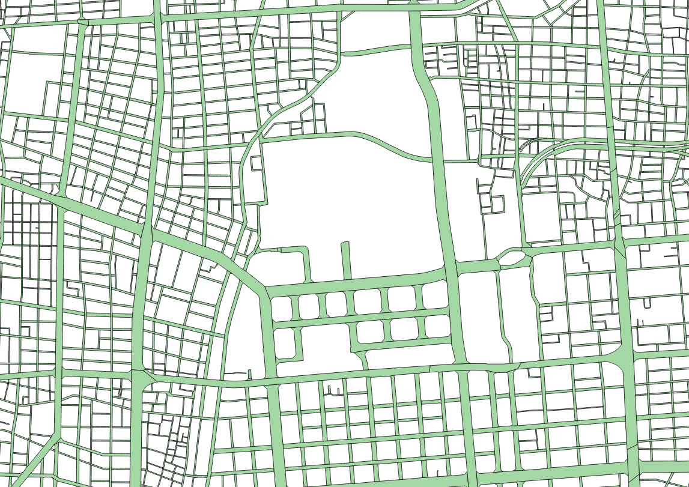
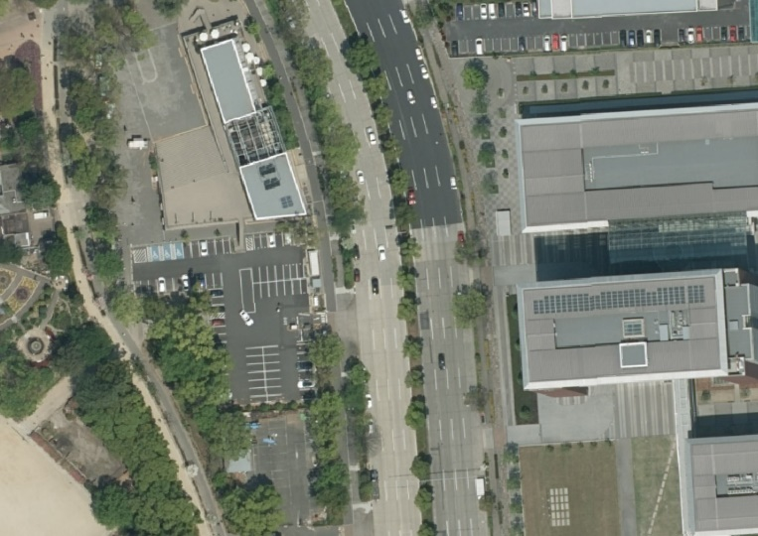
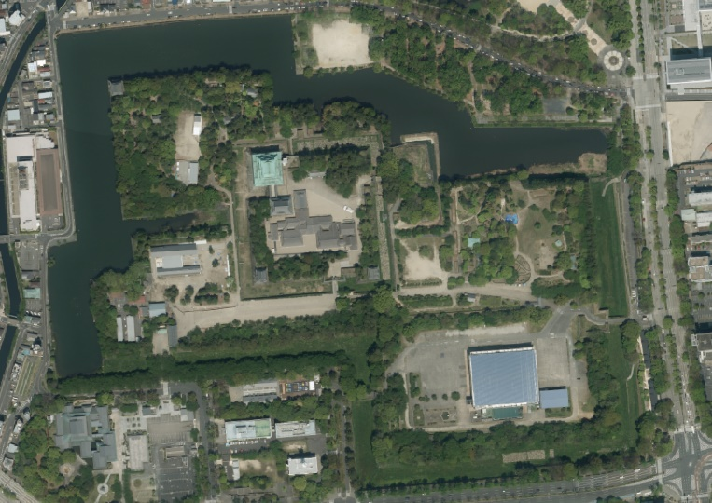
植生データを作成/配置する上での課題
現実世界の広大で複雑な都市構造
  人手で樹木の位置や高さを作るのは困難
現実世界の樹木
  意味のある位置
    街路樹は歩道や分離帯に配置されている
    区画内の樹木は建物や広場などを考慮
  意味のある高さ
    街路樹や区画内の樹木の高さは
    それぞれエリアごとで異なる
現実世界の地理空間情報に基づいた
樹木の作成/配置の自動化が必要
Notes:
それなら、独自で植生データを作って配置できれば良いでしょうか？
これも残念ながら簡単な問題ではないです。
現実世界は広大で複雑な都市構造を持っており、単純なグリッドで道路は作れません。
この広大で複雑な都市構造の中、人手で樹木の位置や高さを作るのは現実的ではありません。
さらに、現実世界の樹木は「意味のある位置」であることが多く、他の地理空間情報を考慮した配置になっていると思います。
同様に樹木の高さも意味があることが多く、街路樹や区画内の樹木の高さはそれぞれエリアごとで異なると思います。
したがって、現実世界の地理空間情報に基づいた樹木の作成/配置の自動化が必要になってきます。

Slide 12
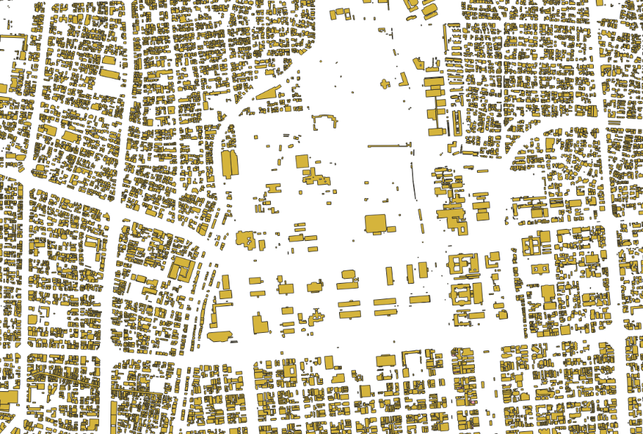
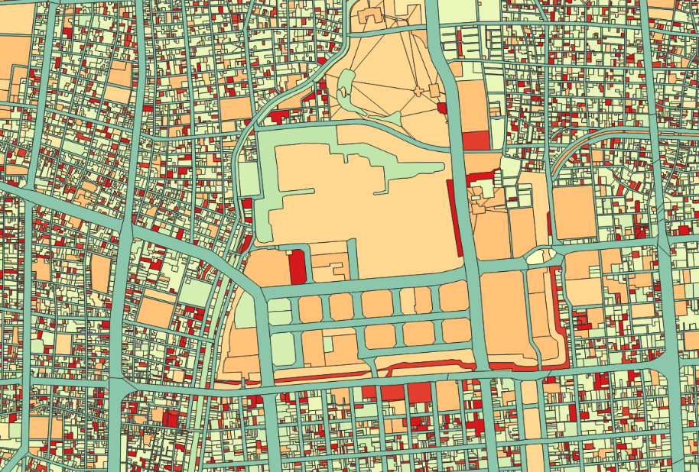
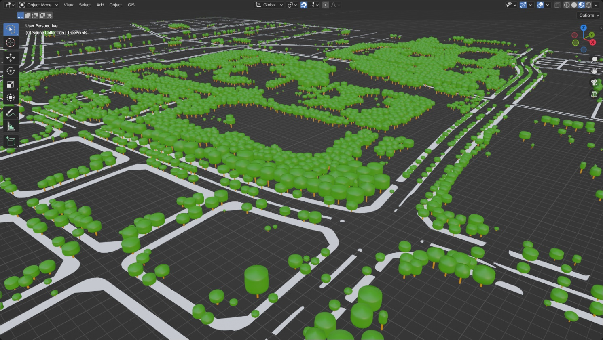
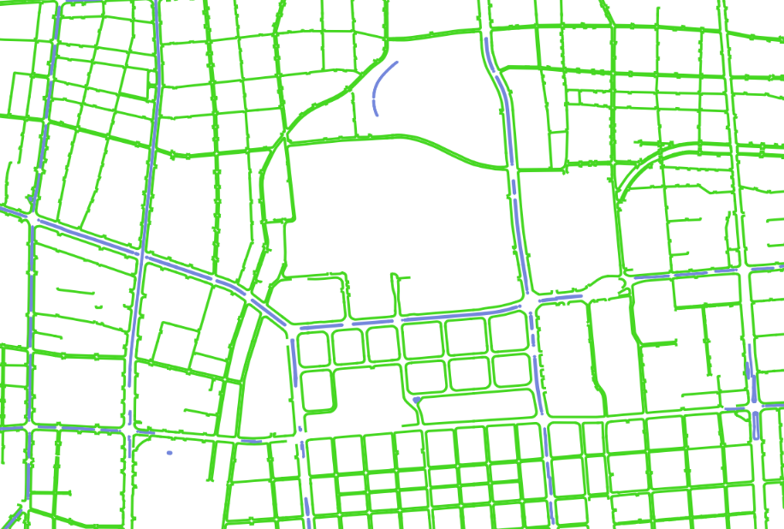
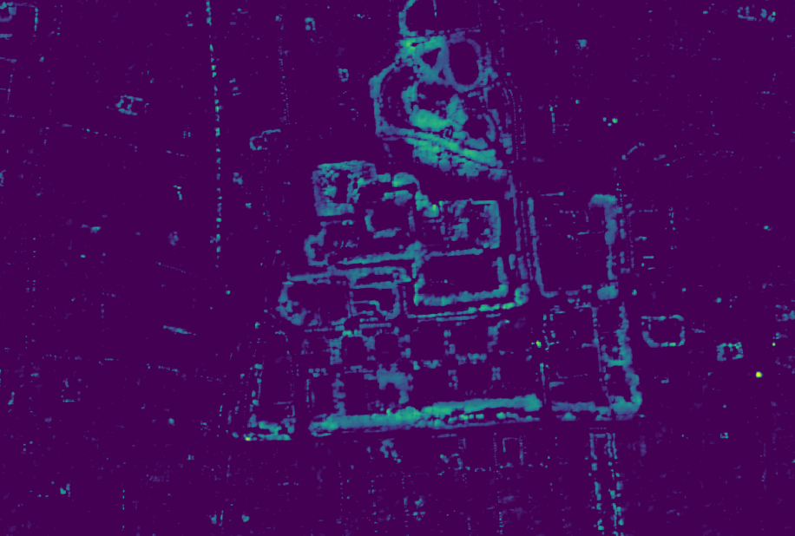
課題に対するアプローチ
建築物
土地利用モデル
歩道・分離帯
樹冠高モデル
広範囲に整備されたオープンな地理空間情報を用いた樹木の自動配置を目指す
※本スライド以降に登場する歩道・分離帯ポリゴンは土地利用モデルと歩道・分離帯をQGISで加工して作成
Notes:
そこで本セッションでは広範囲に整備されたオープンな地理空間情報を用いた樹木の自動配置を目指します。
具体的には建物や土地利用モデル、歩道・分離帯、樹冠高モデルといった様々な地理空間情報を用いて、樹木の自動配置を目指します。

Slide 13
目次
背景と現状の課題
地理空間情報の簡単な基礎知識と考え方
オープンな地理空間情報の紹介
樹木自動配置手法の説明
本手法の結果と課題
まとめ
Notes:
次に、地理空間情報の簡単な基礎知識と考え方についてお話します。

Slide 14
地理空間情報とは？
国土地理院^{[1]}より引用
  “地理空間情報とは、空間上の特定の地点又は区域の位置を示す情報（位置情報）とそれに関連付けられた様々な事象に関する情報、もしくは位置情報のみからなる情報をいう。”
端的に言うと、
位置情報 or 位置情報と属性情報を持つデータ
[1]: https://www.gsi.go.jp/GIS/whatisgis.html
Notes:
さて、ここまで地理空間情報という言葉が度々出てきましたが、それはなにか？についてご説明します。
国土地理院より、地理空間情報の意味を引用すると、「地理空間情報とは、空間上の特定の地点又は区域の位置を示す情報（位置情報）とそれに関連付けられた様々な事象に関する情報、もしくは位置情報のみからなる情報をいう。」とあります。
とても難しそうに思えますが、端的に言うと、位置情報のみか、位置情報と属性情報の両方を持つデータ、ということになります。

Slide 15
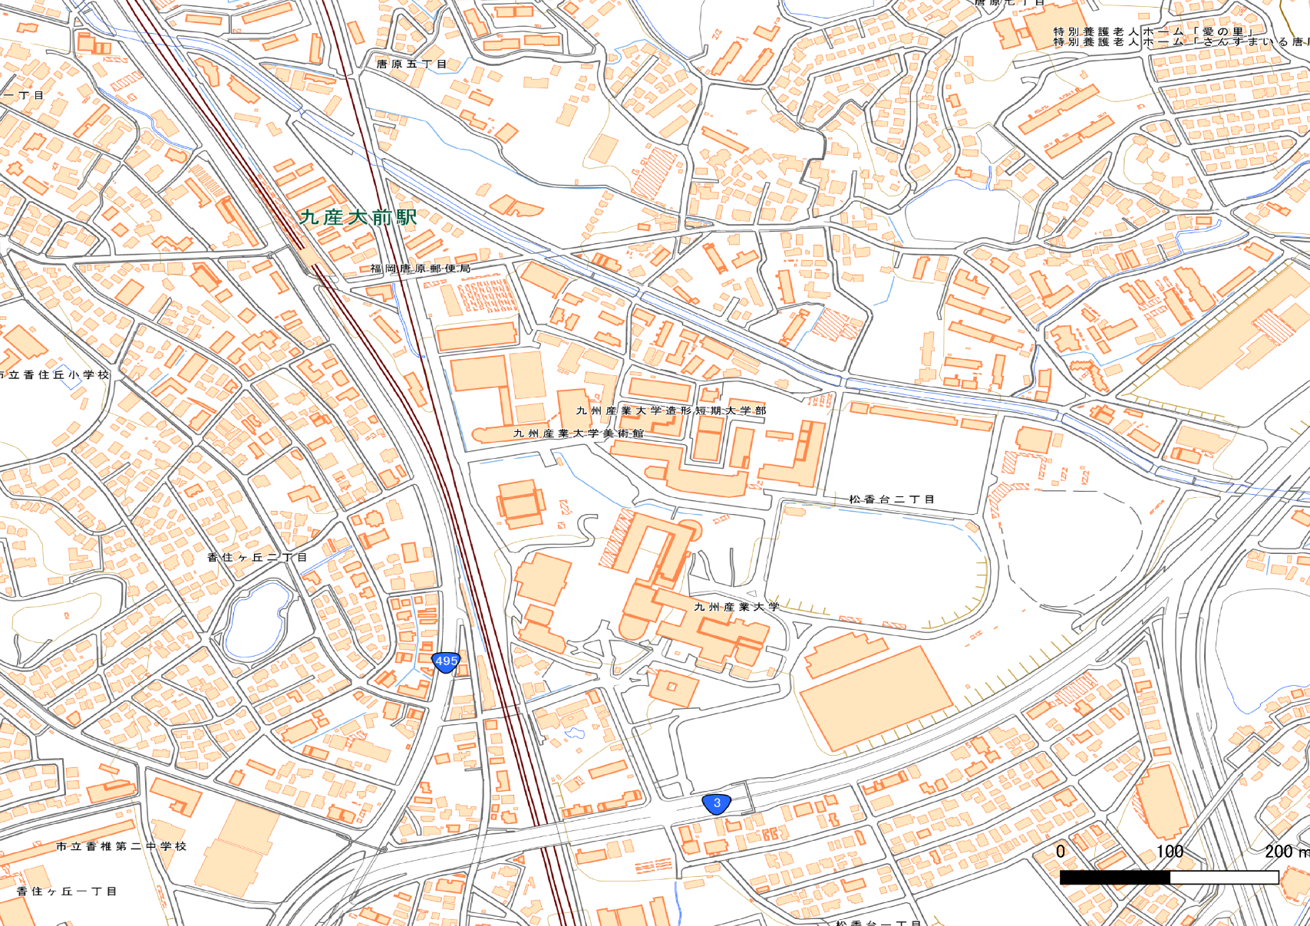
地理空間情報とは？
身近な地理空間情報
  スマートフォンの位置情報
    GPS機能をオンにすると
    地図上に現在地が表示される
CEDEC+KYUSHU2024の会場にピンを置いた例（出典：地理院地図を使用）
Notes:
先程の説明だけだと、なかなかイメージが難しいかもしれませんので、身近な例を挙げて地理空間情報をイメージしてみましょう。
最も身近な地理空間情報はスマートフォンの位置情報です。
右の図はCEDEC+KYUSHUの会場である九州産業大学が表示されている地図ですが、GPS機能をオンにすると、赤いピンのように現在地が表示されると思います。

Slide 16
地理空間情報とは？
身近な地理空間情報
  スマートフォンの位置情報
    GPS機能をオンにすると
    地図上に現在地が表示される
位置情報 |  | 属性情報
緯度 | 経度 | 日付
33.66999394 | 130.4451688 | 2024/11/23
CEDEC+KYUSHU2024の会場にピンを置いた例（出典：地理院地図を使用）
Notes:
この現在地には、位置情報として「緯度と経度」、属性情報はあくまで例ですが「日付」などが含まれていると思います。
普段はこういった数値や文字列を直接見ることは少ないですが、こういった情報が地理空間情報になります。

Slide 17
どのように地理空間情報を使う？
地理情報システム（GIS: Geographic Information System）
  地理空間情報を可視化・分析・作成などを
  コンピュータ上で行うシステム
    例：Google MapはGIS（より正確に言うとWebGIS）
  代表的なソフトウェア
    QGIS
    ArcGIS
    MANDARA
    etc...
Notes:
地理空間情報がなにか、と言うのが分かったことで、ではこれをどのように使うのか？という疑問が出てくるかと思います。
地理空間情報を使う上で欠かせないのが地理情報システム（GIS）です。
GISは地理空間情報を可視化・分析・作成などをコンピュータ上で行うシステムのことで、これも身近な例としてはGoogle MapがGISに当たります。
このGISの代表的なソフトウェアとして、QGISやArcGIS、MANDARAなどがあります。
本セッションではQGISを取り挙げてご紹介します。

Slide 18

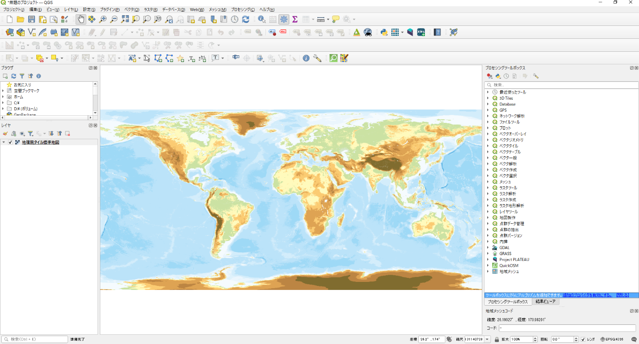
QGIS
オープンソースGISソフトウェア
  フリーで多機能
    プラグインで機能の拡張も可能
  空間参照系（後述）の変換も容易
    緯度経度<->平面直角座標
  行政機関^{[1]}や民間^{[2]}でも活用例が多い
[1]: https://www.mlit.go.jp/plateau/learning/tpc05-1/
[2]: https://qgis.mierune.co.jp/
Notes:
QGISはオープンソースGISソフトウェアです。
フリーで多機能な所が特徴で、Pythonを用いてプラグインの開発も可能となっており、拡張性も高いです。
後述しますが、空間参照系の変換、つまり座標変換も簡単にできます。
また、行政機関や民間でも活用例が多くなってきており、今勢いのあるGISソフトウェアかと思います。

Slide 19
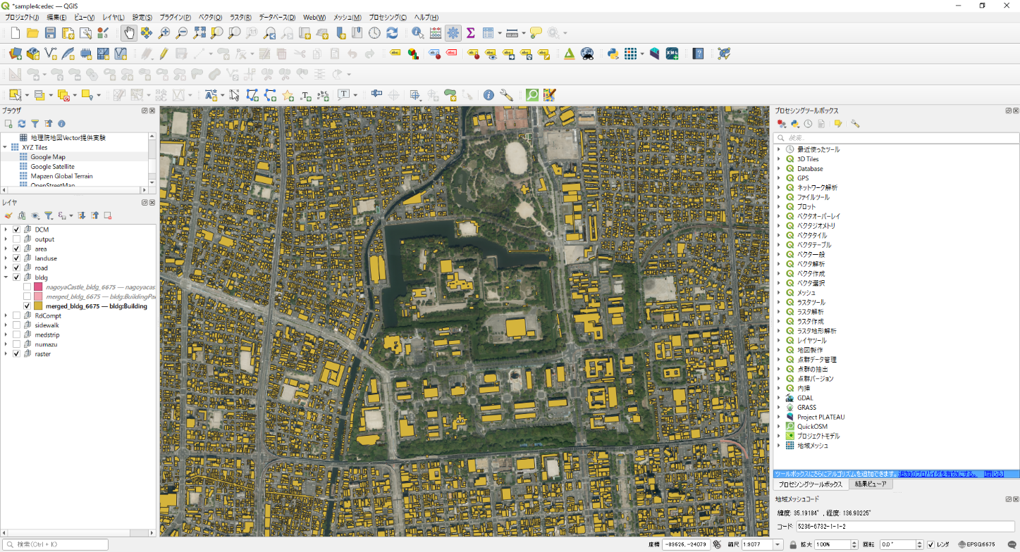
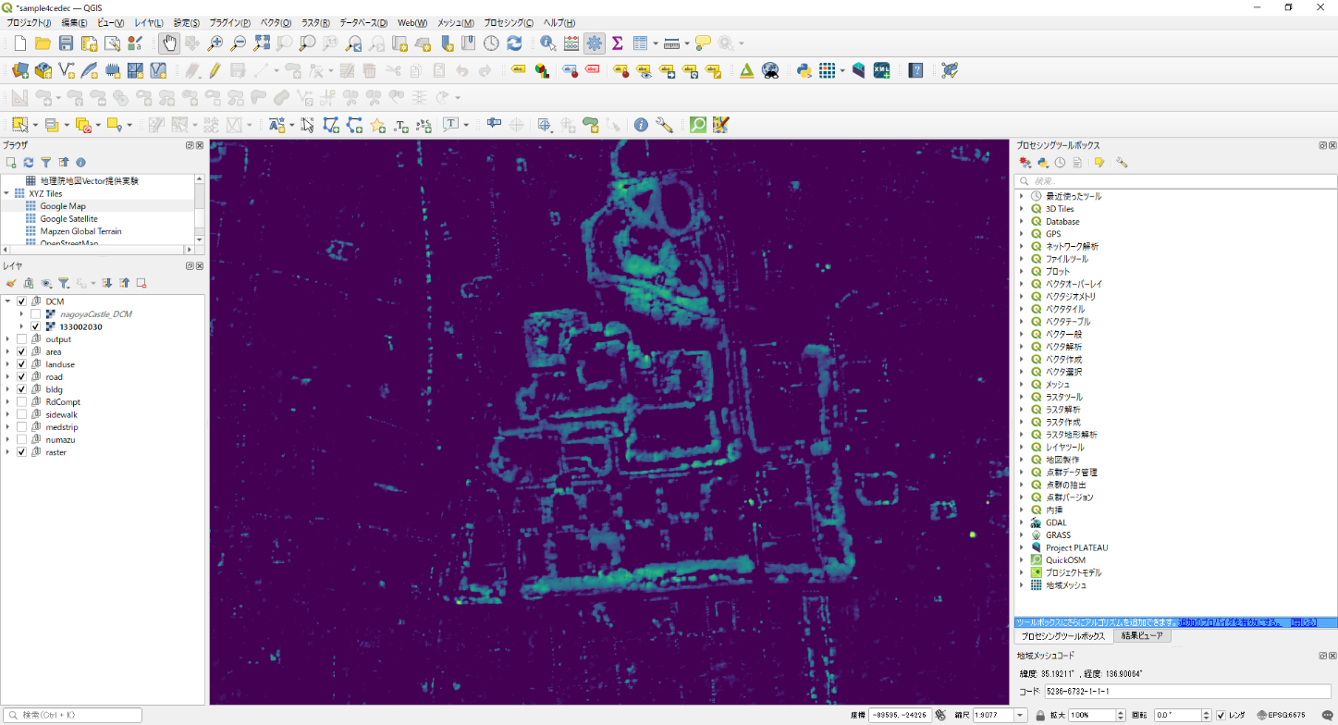
QGISで地理空間情報を可視化
ベクタ（建築物）
ラスタ（樹冠高モデル）
データ表現 | 説明 | 例
ベクタ | 点・線・面で表現 データの粒度は座標値に依存 地物ごとで属性情報を持つ | 建築物 道路 歩道
ラスタ | ピクセルで表現 データの粒度は解像度に依存 連続した値を持つ地物が多い | 航空写真 樹冠高データ 数値標高モデル（DEM）
Notes:
それでは、このQGISでいくつかの地理空間情報を可視化してみましょう。
左側の図は建物を可視化しており、ベクタデータでインポートしています。
ベクタデータは点・線・面で表現され、データの粒度は座標値に依存します。
具体例としては、道路や歩道などがベクタデータで表現されます。
一方、右側の図は樹冠高モデルを可視化しており、ラスタデータでインポートしています。
ラスタデータはピクセルで表現され、データの粒度は解像度に依存します。
具体例としては、航空写真や数値標高モデルなどがラスタデータで表現されます。

Slide 20
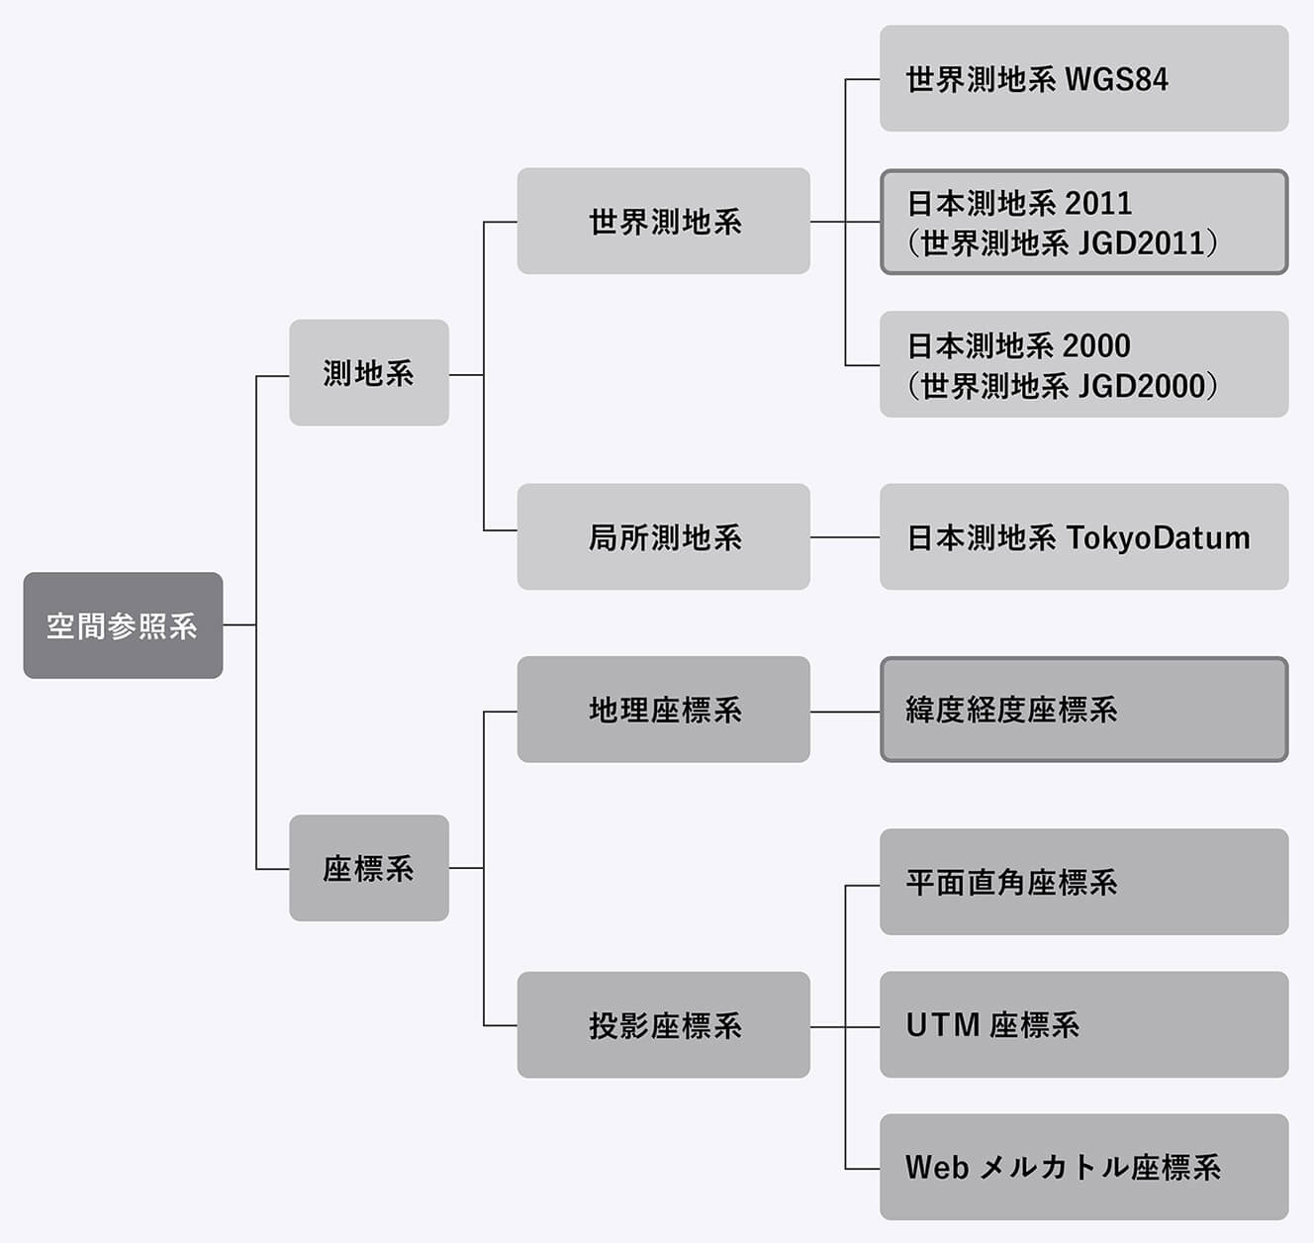
可視化するときに一番大切なこと
空間参照系
  測地系と座標系の2つから構成
    測地系：地球の形や
    原点・高さの基準などを定義した
    地球上で位置を測る際のルール
    座標系：地球上の位置を座標で表す
    ときの原点や座標の単位などのルール
地理空間情報を扱うときは
空間参照系の確認が大事
出典：TOPIC 3｜3D都市モデルデータの基本[4/4]｜CityGMLの座標・高さとデータ変換 3.5.1 _ 空間参照系
Notes:
先程は地理空間情報をQGISで可視化しましたが、可視化するときに一番大切なのは空間参照系です。
空間参照系は測地系と座標系から構成されており、測地系は地球の形や原点・高さの基準などを定義した地球上で位置を測る際のルールです。
一方、座標系は地球上の位置を座標で表すときの原点や座標の単位などのルールです。
先程の建物や樹冠高モデルなどの地理空間情報を正しく扱うには、この空間参照系の確認が大事になってきます。

Slide 21
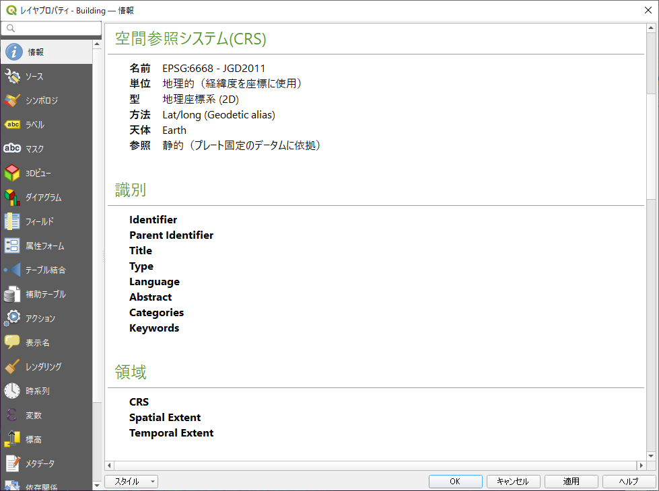
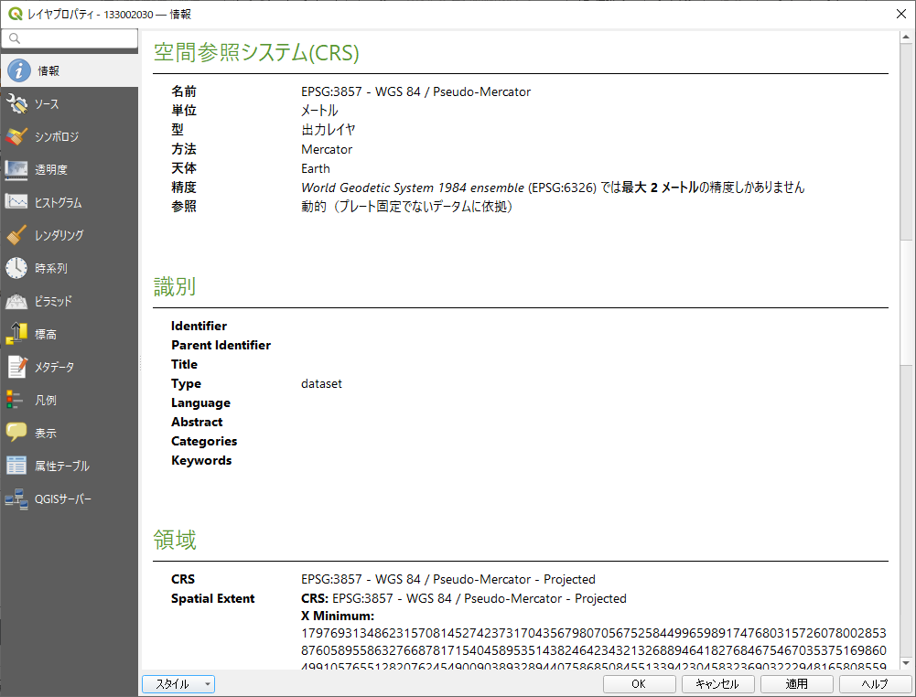
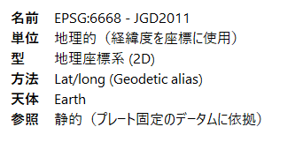
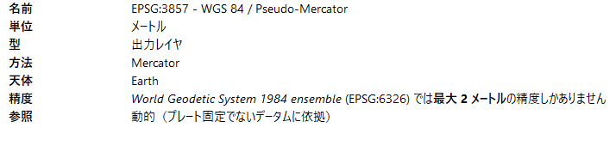
QGISで空間参照系の確認
建築物の空間参照系
樹冠高モデルの空間参照系
※EPSGコード: 特定の空間参照系を一意に識別する番号
Notes:
それでは先程の建物と樹冠高モデルの空間参照系をQGISで確認してみましょう。
空間参照システムの一番上の項目の名前にEPSGという文字列がありますが、これは特定の空間参照系を一意に識別する番号です。
左側の建物は6668、右側の樹冠高モデルは3857となっており、異なった空間参照系であることがわかります。

Slide 22
使用頻度の高い空間参照系
測地系 | 座標系 | EPSGコード^{*1} | 説明
世界測地系 WGS84 | 緯度経度座標系 | 4326 | 最も標準な測地系 GPSはこの座標系
 | Webメルカトル座標系 | 3857 | Google Mapで 採用されている座標系 地図全体を正方形で表現
日本測地系^{*2} JGD2011 | 緯度経度座標系 | 6668, 6697（高さを含む） | 日本が採用している測地系 PLATEAUはこの座標系
 | 平面直角座標系 | 6669~6687 | 大縮尺で使用する座標系 距離を計算するときに便利
*1: 特定の空間参照系を一意に識別するコード
*2: 高さ以外は世界測地系と考えてよい
Notes:
ここまで空間参照系についてお話してきましたが、初めて見る方にとっては、とても難しい内容になっているかと思います。
そこで、使用頻度の高い空間参照系を表で整理したいと思います。
基本的に地理空間情報の空間参照系は世界測地系の緯度経度座標系、EPSGだと4326が多いです。
ただ、PLATEAUなどの日本の地理空間情報に関しては、日本測地系の緯度経度座標系、EPSGだと6668、または6697が多いです。
まずはこの2つの座標系を覚えて頂ければと思います。

Slide 23
GISの基本的な考え方
データを重ねること
  とても単純（But とても重要）
  空間参照系がカギ
    同じ座標系に合わせる
  正しく重ねることでできること
    データ間の関係性を可視化
    複数のデータを対象にした分析
    様々なデータから新しいデータを作成
建築物
土地利用モデル
歩道・分離帯
樹冠高モデル
Notes:
そして、地理空間情報を扱う上で「最も重要な」GISの基本的な考え方について、ご紹介します。
それは、「データを重ねること」です。
とても単純でなのですが、これが非常に重要な考え方です。
データを重ねるときは先程の空間参照系がカギとなっており、同じ座標系に合わせることが重要になります。
このデータを正しく重ねることで、データ間の関係性の可視化や複数のデータを対象にした分析などが可能になります。
この考え方は、後述する樹木の自動配置手法でも重要になってきます。

Slide 24
目次
背景と現状の課題
地理空間情報の簡単な基礎知識と考え方
オープンな地理空間情報の紹介
樹木自動配置手法の説明
本手法の結果と課題
まとめ
Notes:
ここまでは地理空間情報の簡単な基礎知識に触れていきましたが、今度は本セッションで使用するオープンな地理空間情報についてご紹介します。

Slide 25

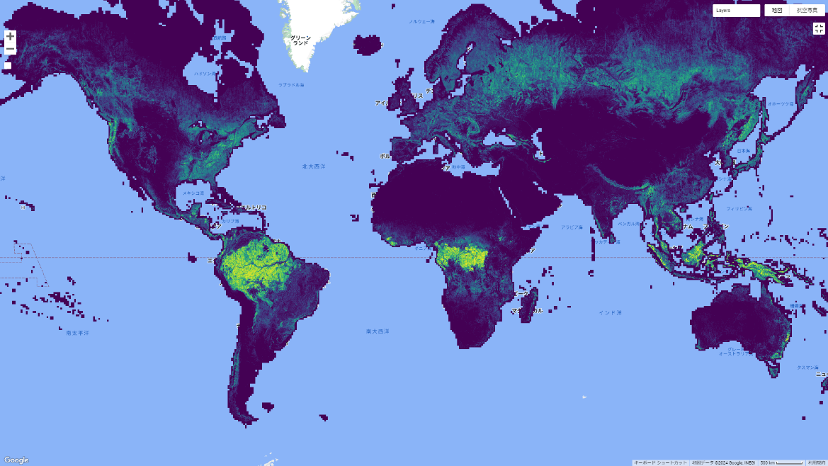
近年のオープンデータ化の流れ
地理空間情報
  3D
    Project PLATEAU
    VIRTUAL SHIZUOKA
    オープンナガサキ
    東京都3次元点群データ（23区を含む）
  2D
    国土数値情報
    OpenStreetMap
    基盤地図情報
    High Resolution Canopy Height Maps
    by WRI and Meta
Project PLATEAU（出典：PLATEAU VIEW 3.0）
High Resolution Canopy Height Maps by WRI and Meta
（出典：Global Canopy Height on Earth Engine）
Notes:
近年、地理空間情報はオープンデータ化が進んできており、数多くのデータが公開されています。
このスライドでは簡単に3Dと2Dに分けてオープンな地理空間情報を列挙していますが、本当はこのスライドに載せきれないほど、数多くのオープンデータが存在します。

Slide 26
近年のオープンデータ化の流れ
地理空間情報
  3D
    Project PLATEAU
    VIRTUAL SHIZUOKA
    オープンナガサキ
    東京都3次元点群データ（23区を含む）
  2D
    国土数値情報
    OpenStreetMap
    基盤地図情報
    High Resolution Canopy Height Maps
    by WRI and Meta
Project PLATEAU（出典：PLATEAU VIEW 3.0）
High Resolution Canopy Height Maps by WRI and Meta
（出典：Global Canopy Height on Earth Engine）
Notes:
本セッションではその中でも上記の3つのオープンデータを使用します。
この後のスライドから、これらのデータを簡単にご紹介していきます。

Slide 27
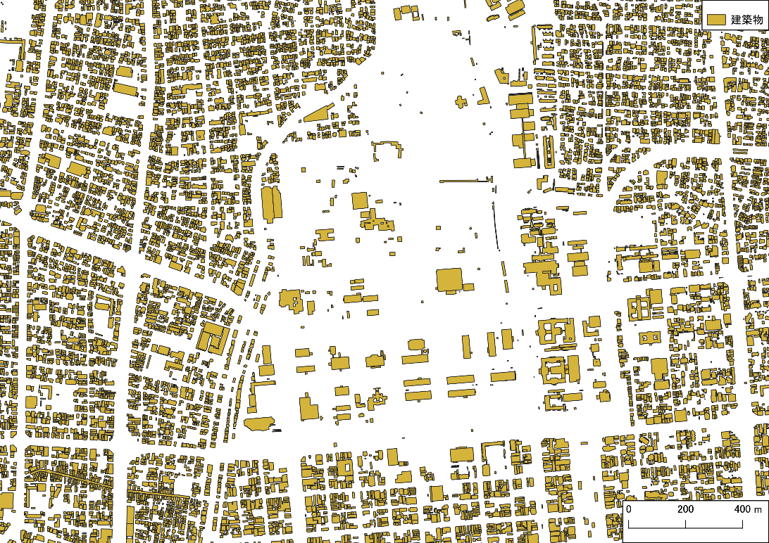
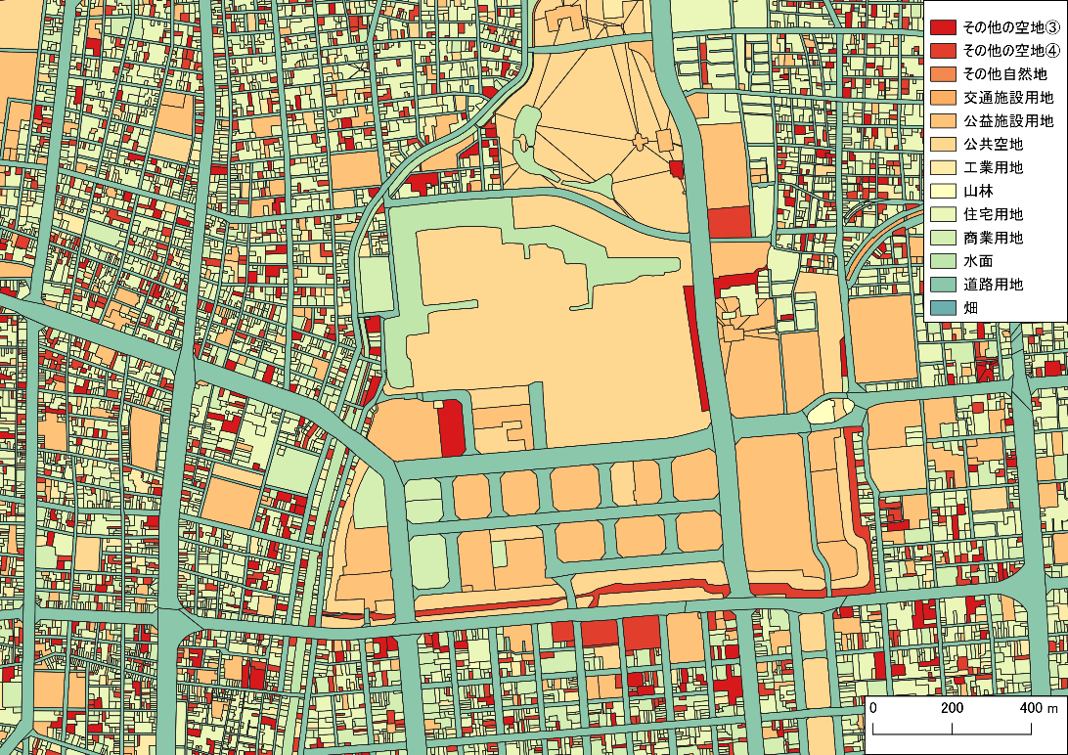
使用するオープンデータ（１）
Project PLATEAU
  日本全国の3D都市モデルのオープンデータ
    建築物や道路、植生などを整備
    データフォーマット：CityGML形式^{*1}
  本セッションでは
  名古屋市の建築物と土地利用モデルを使用
    名古屋市の理由：高解像度の航空写真があり、
    樹木の自動配置結果と比較しやすいため
*1: 3D都市モデルを扱うための標準フォーマット
Notes:
まずはProject PLATEAUです。
これは本セッションの導入部分でもお話しましたが、改めてご紹介します。
PLATEAUは日本全国の3D都市モデルのオープンデータであり、2023年度現在では210都市を整備しています。
PLATEAUには建物や道路、植生などの地物が整備されており、データフォーマットは3D都市モデルを扱うための標準フォーマットであるCityGMLになります。
本セッションでは名古屋市の建物と土地利用モデルを使用します。
名古屋市を選んだ理由としては、高解像度の航空写真があり、樹木の自動配置結果と比較しやすいからです。

Slide 28
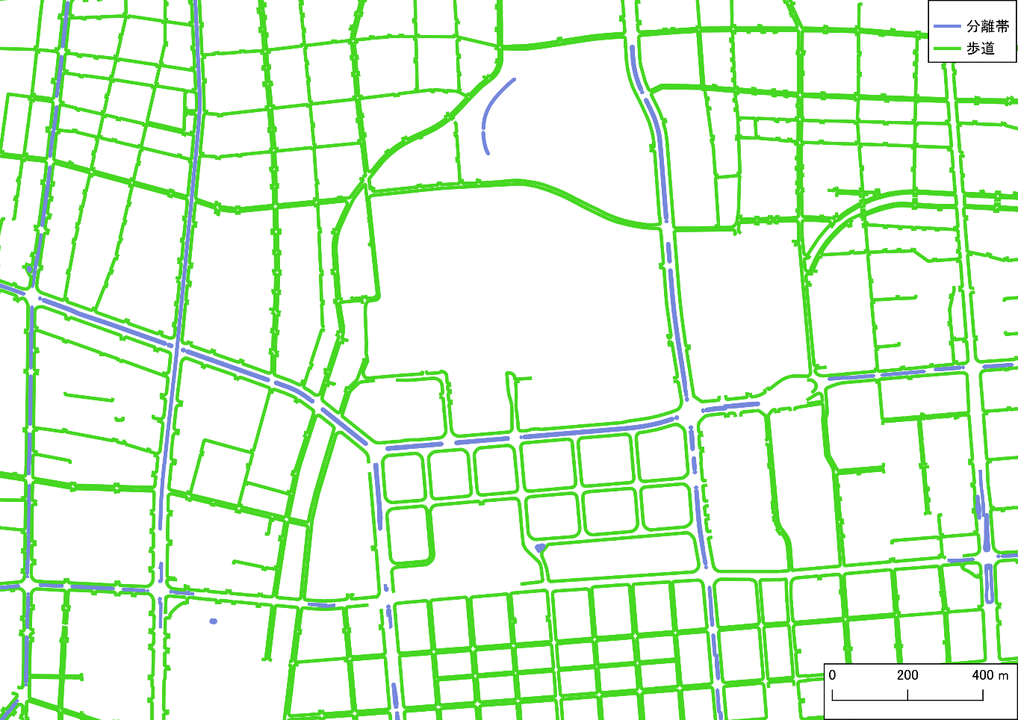
使用するオープンデータ（２）
基盤地図情報
  電子地図における位置の基準となる情報^{[1]}
    基本項目では測量の基準点、道路縁など13項目を定める
    データフォーマット：GML形式
  本セッションでは
  名古屋市の道路構成線に含まれる
  以下の地物を使用
    歩道
    分離帯
[1]: https://www.gsi.go.jp/kiban/towa.html
Notes:
次に基盤地図情報です。
これは国土地理院が整備している、電子地図における位置の基準となる情報のことです。
この情報があることで他の地理空間情報を正しく重なることが可能になります。
基本項目では、測量の基準点、道路縁など13項目を定めており、データフォーマットはGML形式です。
本セッションでは、この基本項目の中にある道路構成線を使用します。
具体的には、歩道と分離帯を使用し、街路樹を配置する基準として使用します。

Slide 29
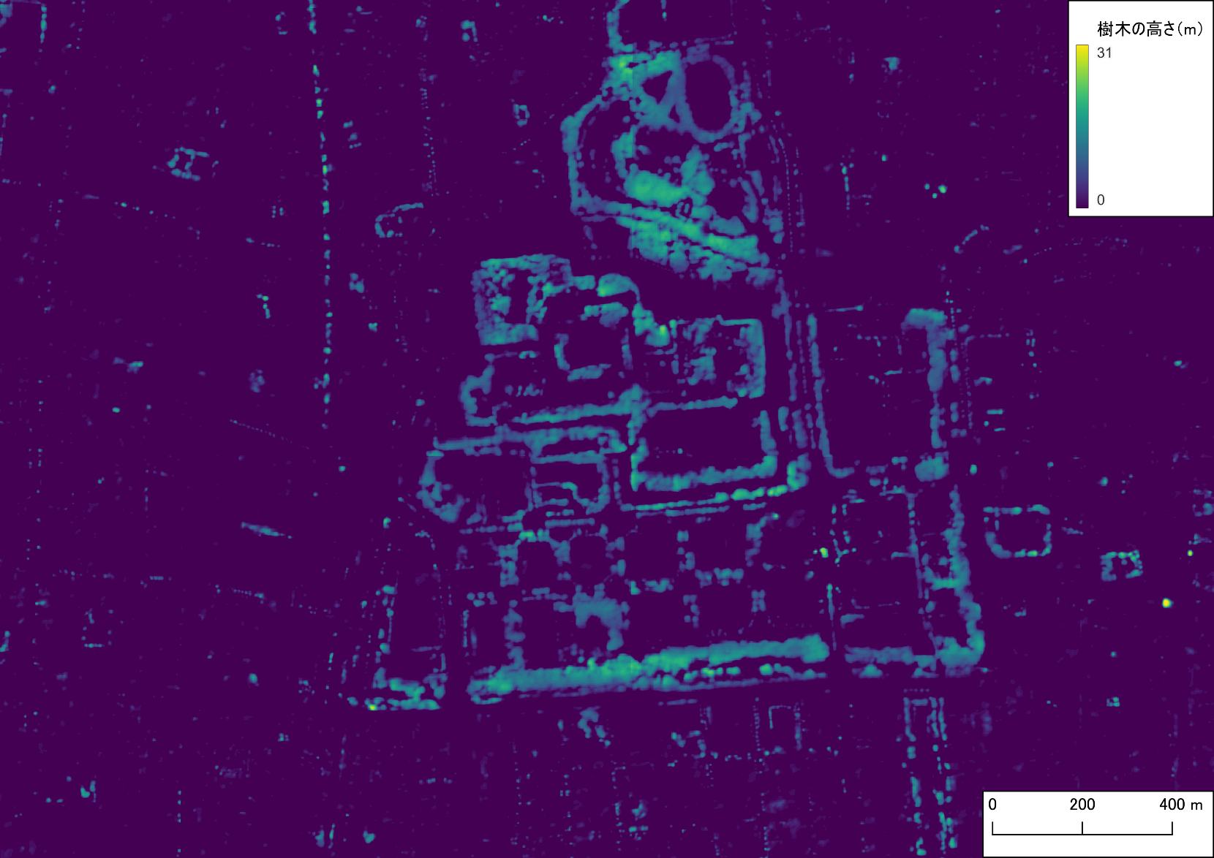
使用するオープンデータ（３）
High Resolution Canopy Height Maps
by WRI and Meta
  世界規模の樹冠高モデル
    深層学習で樹木の高さを推定
      1pixelあたり1m解像度
      単独木の検出も可能
    データフォーマット：
    GeoTIFF形式
  本セッションでは
  名古屋市を含む領域を使用
Notes:
最後はHigh Resolution Canopy Height Maps by WRI and Metaになります。
本セッションでは名称が長いので樹冠高モデルと呼称します。
このデータは全世界を対象にして、樹木の高さを深層学習で推定したデータになっています。
ピクセルごとに樹木の高さがメートル単位で格納されており、1pixelあたり1m解像度であるため、単独木の検出も可能です。
また、データフォーマットはGeoTIFF形式になります。
本セッションでは名古屋市を含む領域を使用していきます。

Slide 30
使用するオープンデータ一覧
 | 整備都市 | データフォーマット | 空間参照系 | データの品質
Project PLATEAU | 210都市 | CityGML形式 | EPSG:6697 or 6668 | 地図情報レベル^{*1} 2500
基盤地図情報 （基本項目） | 日本全国 | GML形式 | EPSG:6668 | 地図情報レベル 2500 or 25000
High Resolution Canopy Height Maps by WRI and Meta | 全世界 | GeoTIFF形式 | EPSG:3857 | 観測日やオルソ補正の違いによるズレあり
*1: 位置がどれだけ正確であるかを示す基準
Notes:
それで、先程3つのオープンデータをご紹介しましたが、それを表にしてまとめてみました。
複数のオープンデータを使用するときは、整備都市だったり、データフォーマット、空間参照系、データの品質などを確認するのが大事かと思います。
特に空間参照系やデータの品質に関しては注意深く確認しないと、データが重ねられない、データのズレに対応できないなどの問題があります。
本セッションでは、そのような問題に対応しながら樹木の自動配置を行います。

Slide 31
目次
背景と現状の課題
地理空間情報の簡単な基礎知識と考え方
オープンな地理空間情報の紹介
樹木自動配置手法の説明
本手法の結果と課題
まとめ
Notes:
そしてようやく、本セッションのメインである樹木の自動配置手法をご説明していきます。

Slide 32
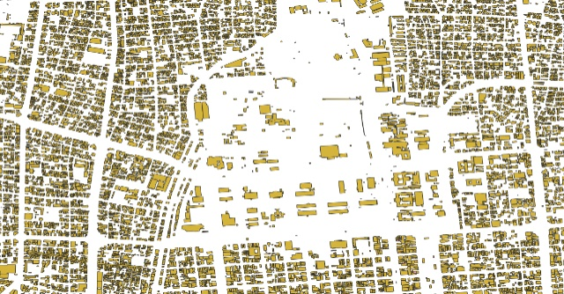
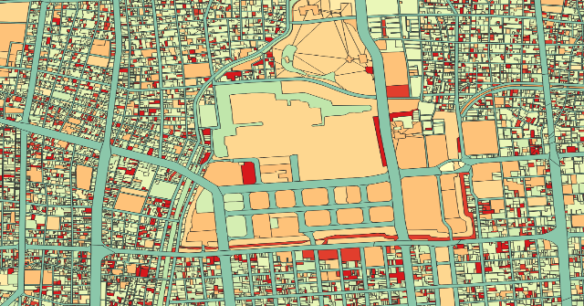
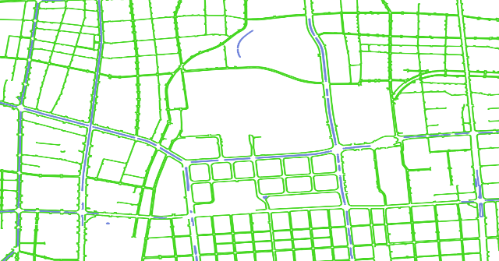
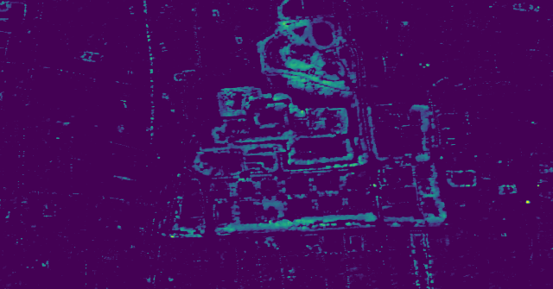


樹木自動配置手法の概要
GIS
Process
Procedural Process
※version: 3.34.6
※version: 3.6.0
2段階のプロセスを採用
GIS Process
  樹木の自動配置に向けたデータ作り
Procedural Process
  ジオメトリと属性情報に基づいた
  樹木の自動配置
Notes:
こちらが樹木自動配置手法の概要になります。
本手法はGIS ProcessとProcedural Processという2段階の処理を採用しています。
前章でご紹介したオープンな地理空間情報を入力として、GIS Processで樹木の自動配置に向けたデータ作りを行います。
次にProcedural ProcessではGIS Processで作成したジオメトリや属性情報に基づいて樹木の自動配置を行います。

Slide 33
樹木自動配置手法の概要
GIS
Process
Procedural Process
※version: 3.34.6
※version: 3.6.0
2段階のプロセスを採用
GIS Process
  樹木の自動配置に向けたデータ作り
Procedural Process
  ジオメトリと属性情報に基づいた
  樹木の自動配置
Notes:
では早速、GIS Processからご説明していきます。

Slide 34
GIS Process
前処理
樹木データ
抽出処理
後処理
フォーマット変換
領域指定及び座標変換
歩道・分離帯
（道路領域内）
区画内
（道路領域外）
属性情報の付与・追加
作成した地物を保存
※フォーマット変換以外はQGISのモデルデザイナーを使用
Notes:
GIS Processは3つの処理で構成されています。
フォーマット変換や座標変換などを行う前処理、歩道・分離帯や区画内の樹木データ抽出処理、属性情報の付与などを行う後処理です。
こちらも前処理から詳しく、ご説明します。

Slide 35
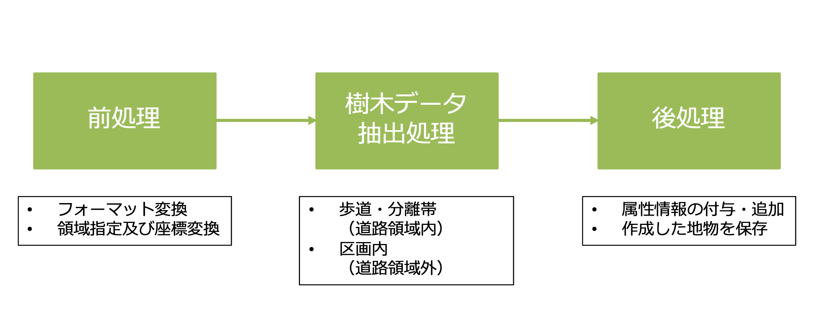
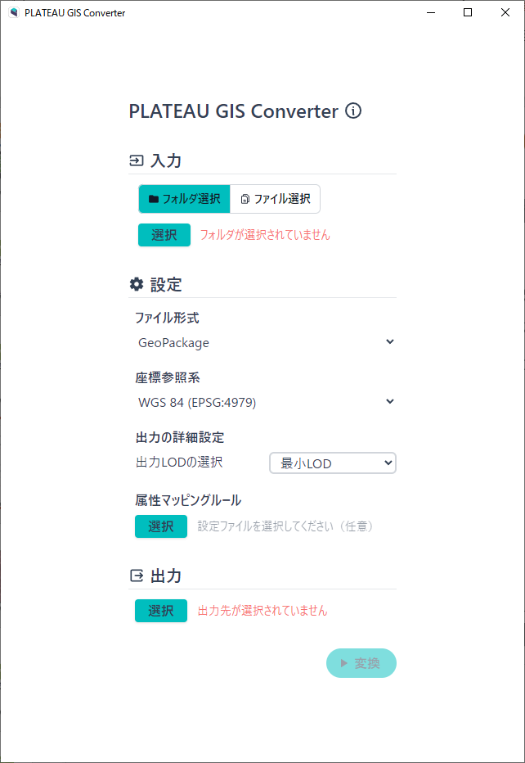
GIS Process（前処理）
フォーマット変換（PLATEAUのみ）
  PLATEAU GIS Converter^{[1]}を使用
    ファイル形式
      CityGMLから指定したGISフォーマットに変換
      右図ではGeoPackageを選択
    空間参照系（座標参照系）
      後程まとめて変換するため、
      緯度経度座標系に設定
    出力の詳細設定
      最小LODに設定
[1]: https://github.com/Project-PLATEAU/PLATEAU-GIS-Converter
Notes:
前処理では、まずデータフォーマット変換を行います。
この処理はPLATEAUのデータのみに行い、QGISで扱いやすいフォーマットに変換していきます。
変換方法はPLATEAU GIS ConverterというCityGMLからGISフォーマットに変換するソフトウェアを使用します。
今回はGISフォーマットとして、GeoPackageを選択し、空間参照系は緯度経度座標系、出力LODは最小のLODに設定します。

Slide 36
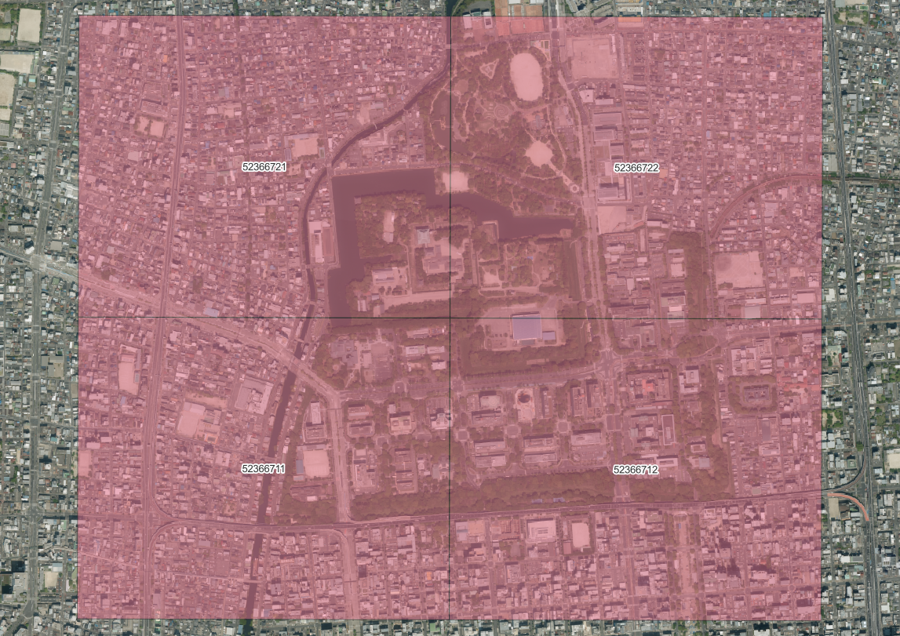
GIS Process（前処理）
領域指定及び座標変換
  それぞれの地理空間情報の
  データ領域と空間参照系を揃える
    対象エリア
      名古屋城周辺2km四方
    空間参照系
      名古屋（愛知県）の平面直角座標
      に設定（EPSG: 6675）
名古屋城周辺2km四方（出典：qgis-japan-meshを使用）
Notes:
次に領域指定及び座標変換を行っていきます。
使用するオープンな地理空間情報はファイルごとでデータ領域と空間参照系がバラバラなので、これを揃える必要があります。
そこで本セッションでは、対象エリアとして名古屋城周辺2km四方を選択し、空間参照系は距離を扱うときに便利な平面直角座標を使用します。
今回は愛知県ということなので、EPSGは6675になります。
平面直角座標については、それぞれの都道府県でEPSGコードが異なりますので、適切なコードを指定することが重要です。

Slide 37


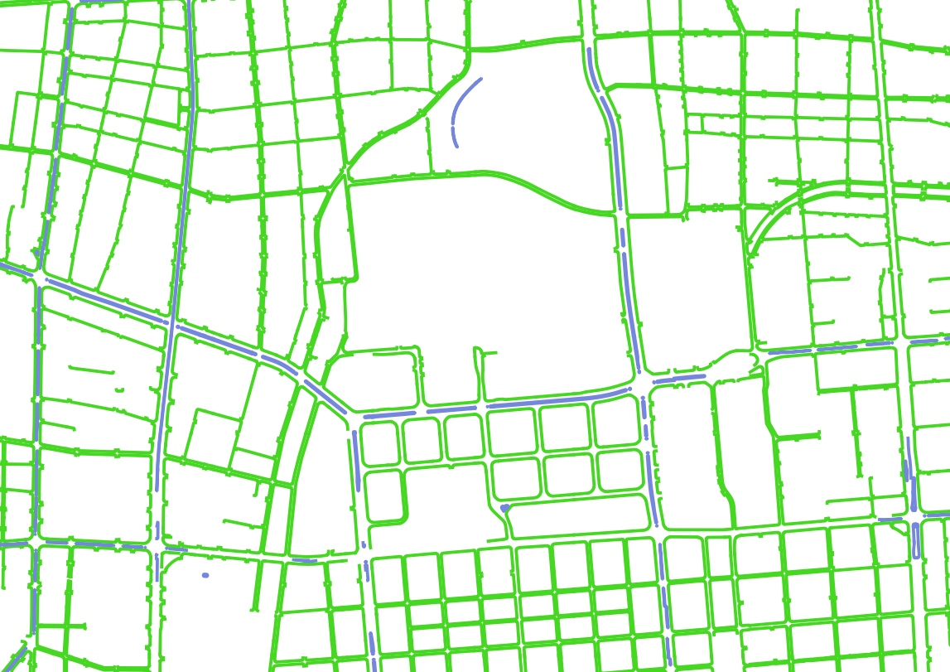

GIS Process（樹木データ抽出処理）
前処理済みのデータ
建築物
歩道・分離帯
（道路領域内）
土地利用モデル
歩道・分離帯
樹冠高モデル
区画内
（道路領域外）
Notes:
続いて、樹木データ抽出処理に移っていきますが、樹木データ抽出処理は2つの処理に分かれます。
1つが歩道・分離帯の処理、もう1つが区画内の処理になります。

Slide 38
GIS Process（樹木データ抽出処理）
前処理済みのデータ
建築物
歩道・分離帯
（道路領域内）
土地利用モデル
歩道・分離帯
樹冠高モデル
区画内
（道路領域外）
Notes:
こちらも早速、歩道・分離帯の処理からご説明します。

Slide 39
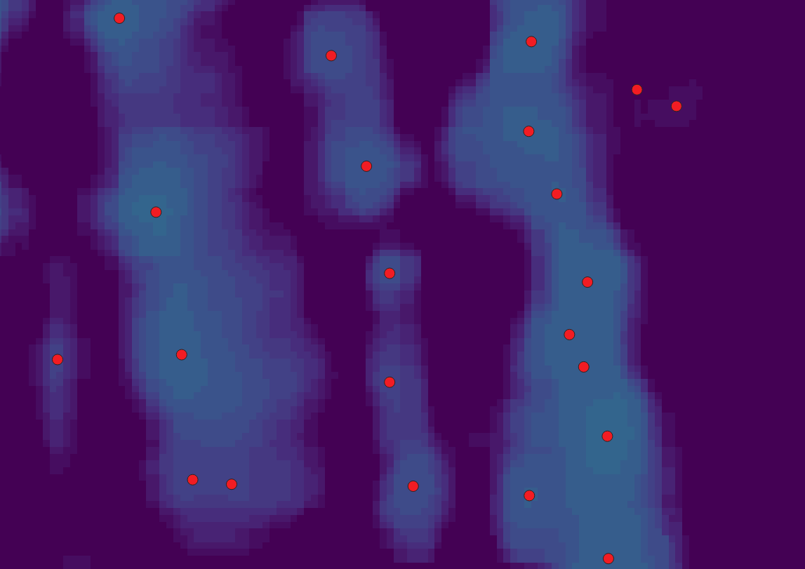
GIS Process（歩道・分離帯の樹木データ抽出処理）
樹冠高モデルから樹頂点を抽出
  画像処理でピーク値を抽出^{[1][2]}
樹冠高モデルから樹頂点を抽出
[1]: https://www.rinya.maff.go.jp/j/hogo/higai/attach/pdf/matukui_R3-13.pdf
[2]: https://www.gsi.go.jp/chirijoho/chirijoho40069.html
Notes:
歩道・分離帯の処理のスタートは樹冠高モデルから樹頂点を抽出することです。
樹冠高モデルから画像処理を用いてピーク値を抽出します。

Slide 40
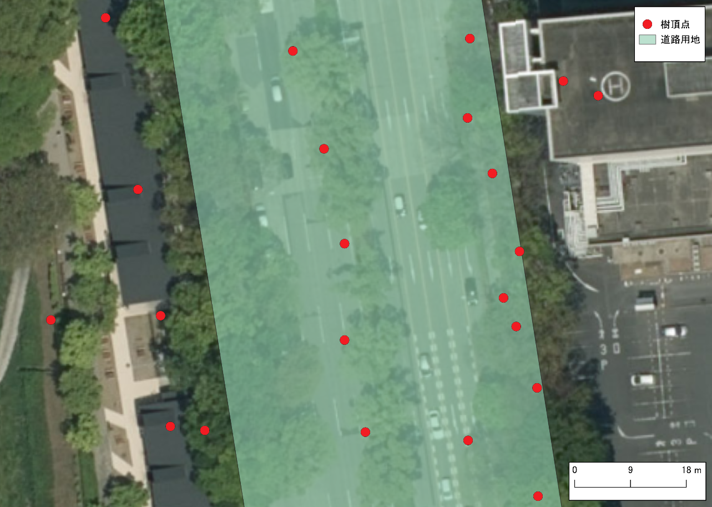
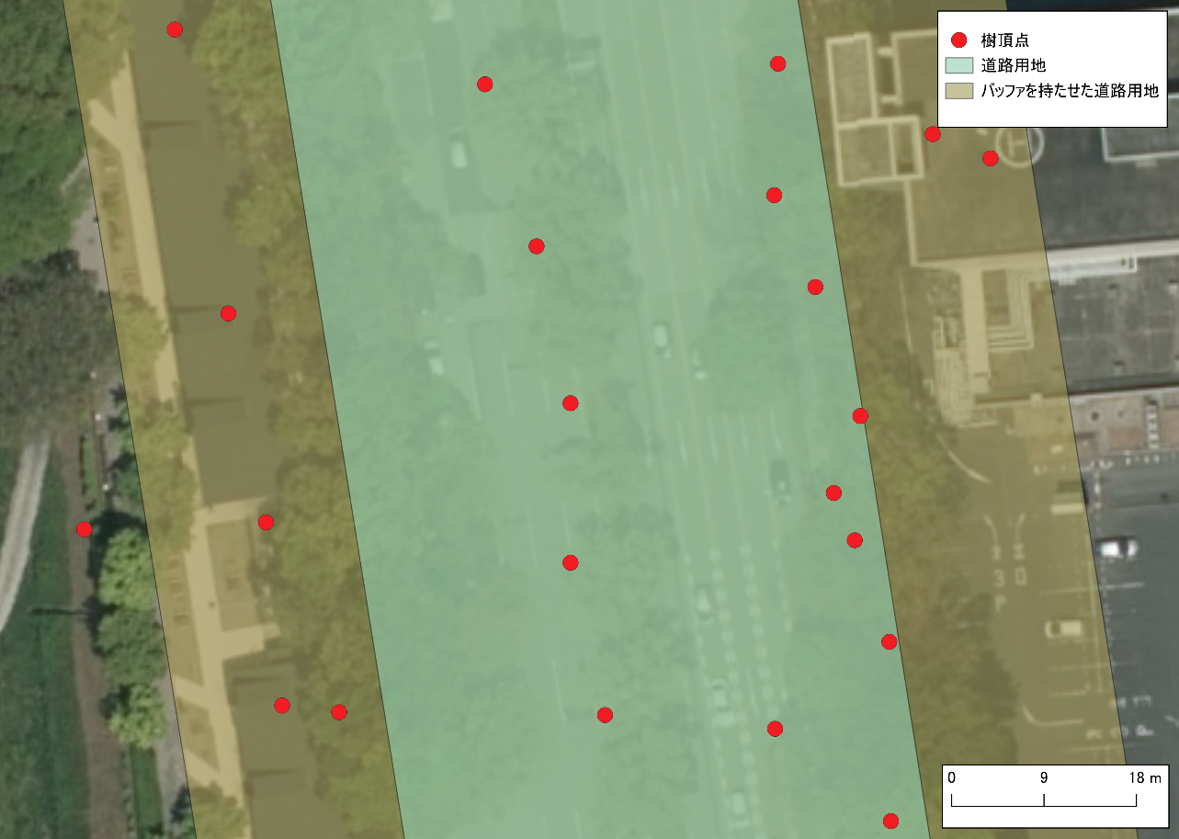
GIS Process（歩道・分離帯の樹木データ抽出処理）
誤差を考慮した道路領域の樹頂点抽出
  航空写真や道路と重ねるとデータがシフトしている
  道路領域にバッファを持たせて樹頂点を抽出
航空写真や道路と重ねると樹頂点がずれている
道路にバッファを持たせて誤差を許容する
Notes:
先程の処理で樹頂点を抽出することはできましたが、この樹頂点は必ずしも正しい位置にあるわけではありません。
左側の図は樹頂点に航空写真や道路を重ねて表示していますが、明らかに左側の樹頂点が道路外に飛び出しています。
この状態だとこれらの点は歩道の樹頂点として使われず、データを失うことなります。
そこで、誤差を考慮するため、右側の図のように、道路にバッファを持たせて樹頂点を抽出します。

Slide 41
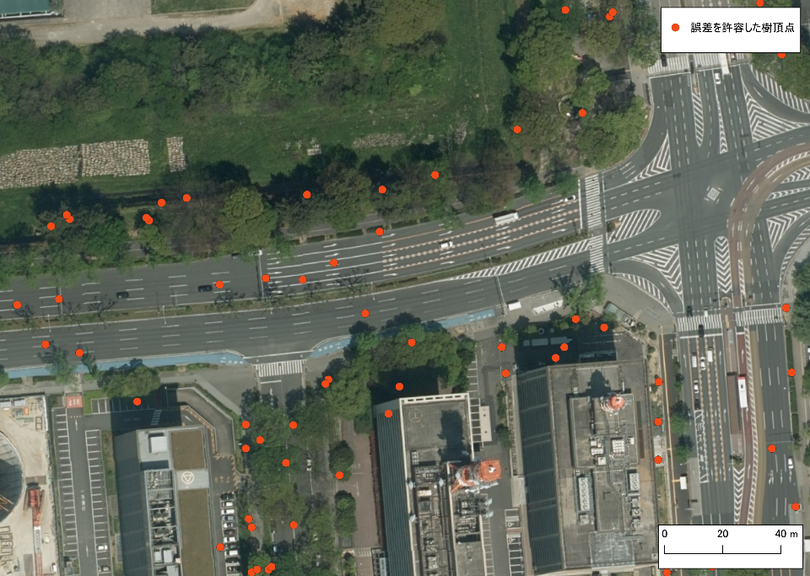
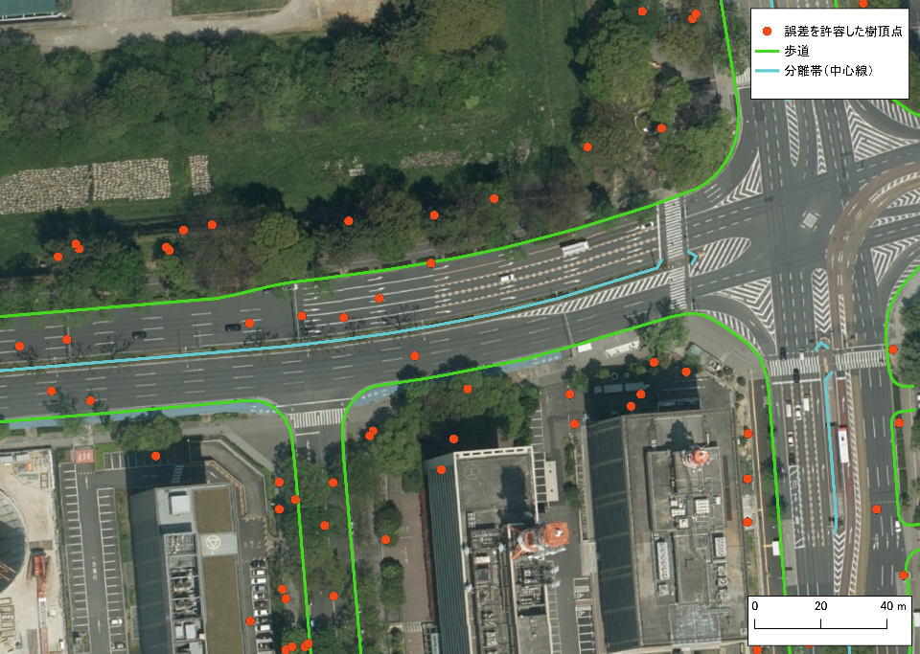
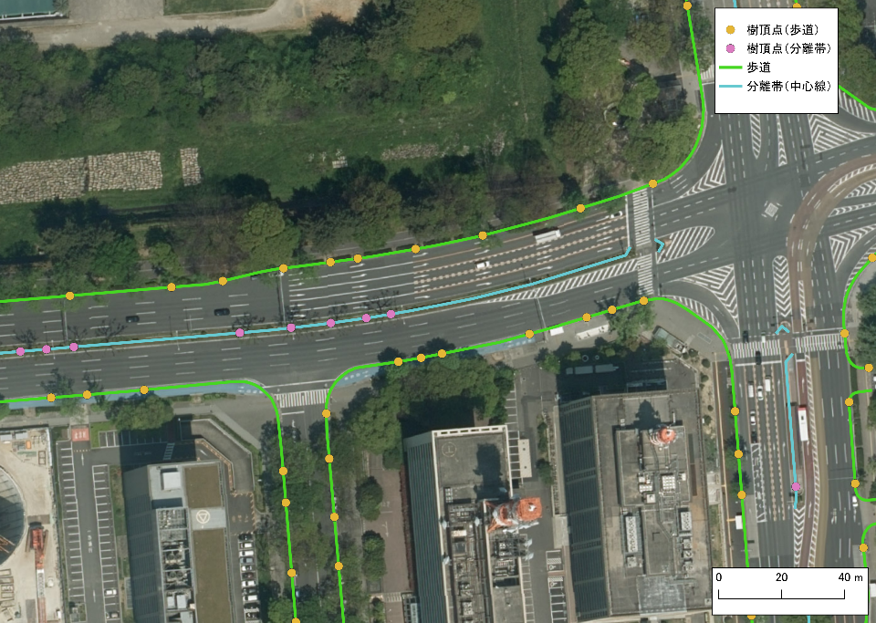
GIS Process（歩道・分離帯の樹木データ抽出処理）
歩道・分離帯を重ねて樹頂点をアライメント
  誤差を許容した樹頂点に歩道・分離帯を重ねて表示
  一定距離の閾値で樹頂点を歩道・分離帯にそれぞれスナップ
    点同士の距離は街路樹の植樹間隔^{[1]}を参考にして調整
誤差を許容した道路内の樹頂点を表示
歩道・分離帯（中心線）を
重ねる
一定距離の閾値で樹頂点を
歩道・分離帯にスナップ＆点同士をマージ
※分離帯（中心線）の地物は事前に加工して作成
[1]: https://warp.da.ndl.go.jp/info:ndljp/pid/13058658/www.env.go.jp/air/report/h23-01/04-ref2-3.pdf
Notes:
誤差を考慮して樹頂点を抽出した後は、歩道と分離帯を重ねて樹頂点をアライメントします。
一定距離の閾値で樹頂点を歩道と分離帯にそれぞれスナップします。
この時、点同士の距離は街路樹の植樹間隔を参考にして、調整を行っています。

Slide 42
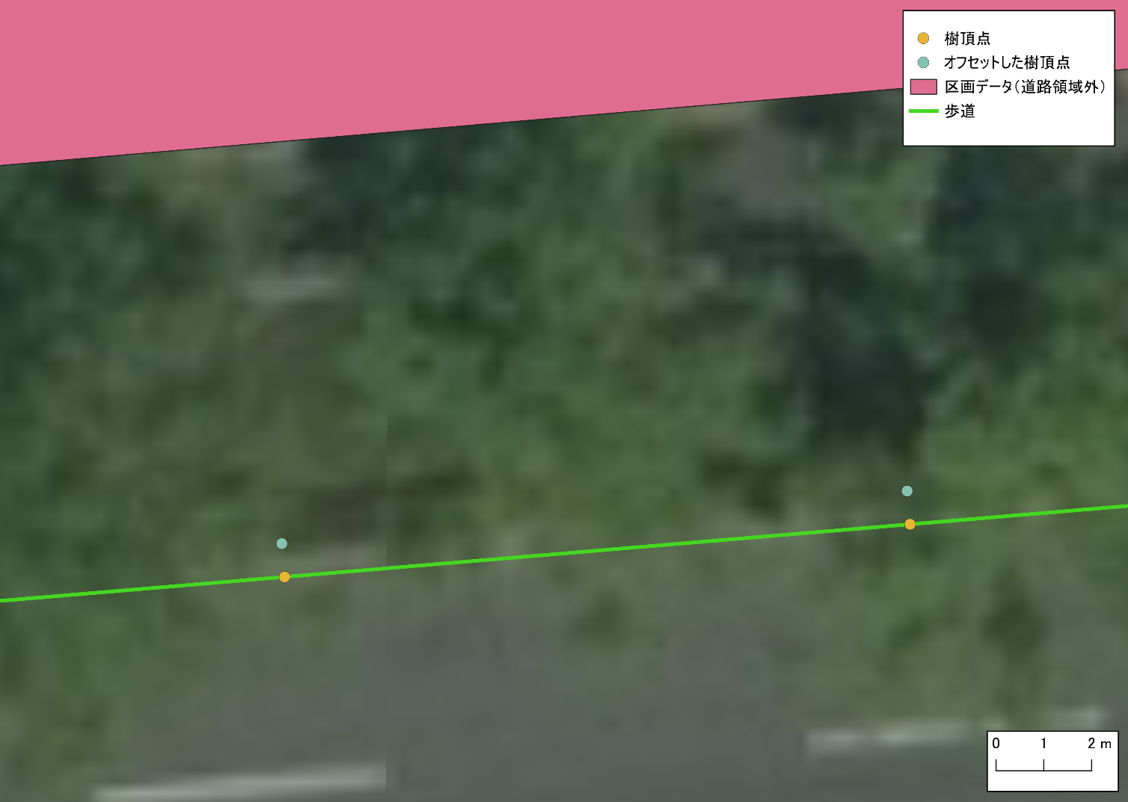
GIS Process（歩道・分離帯の樹木データ抽出処理）
歩道における樹頂点のオフセット
  各樹頂点から区画データ^{*1}に向けて
  一定距離にオフセット
  歩道からの距離^{[1]}や
  幅員による街路樹の配置基準^{[2][3]}を
  参考
歩道のライン上から区画データに向けて点をオフセット
[1]: https://www.ktr.mlit.go.jp/ktr_content/content/000821452.pdf
[2]: https://warp.da.ndl.go.jp/info:ndljp/pid/13058658/www.env.go.jp/air/report/h23-01/04-ref2-3.pdf
[3]: https://www.mlit.go.jp/road/sign/kijyun/pdf/19880622ryokuka.pdf
*1: 土地利用モデルから道路用地以外を抽出したデータ
Notes:
歩道における樹頂点はオフセット処理を行います。
各樹頂点からピンクの区画データに向けて一定距離にオフセットします。
オフセットするときは、歩道からの距離や幅員による街路樹の配置基準などを参考にして、処理を行っています。

Slide 43
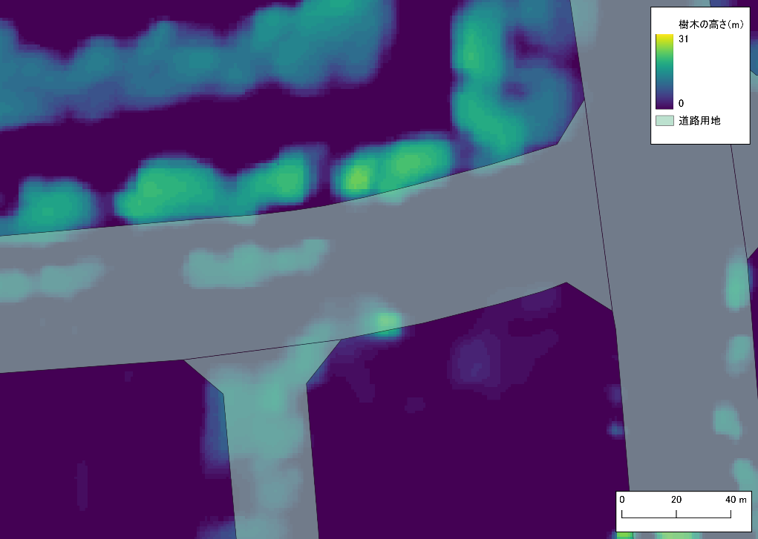
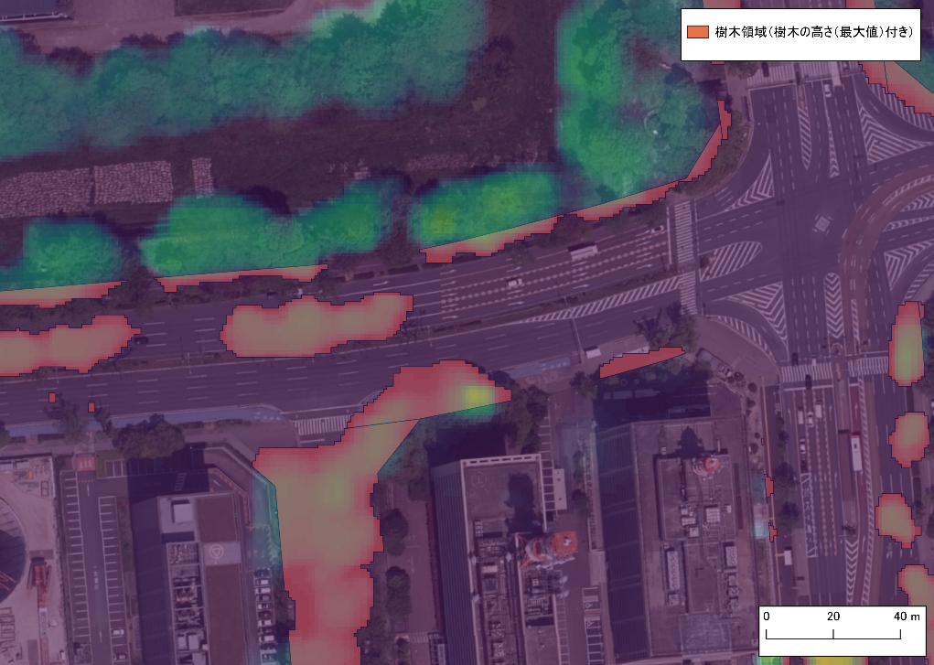
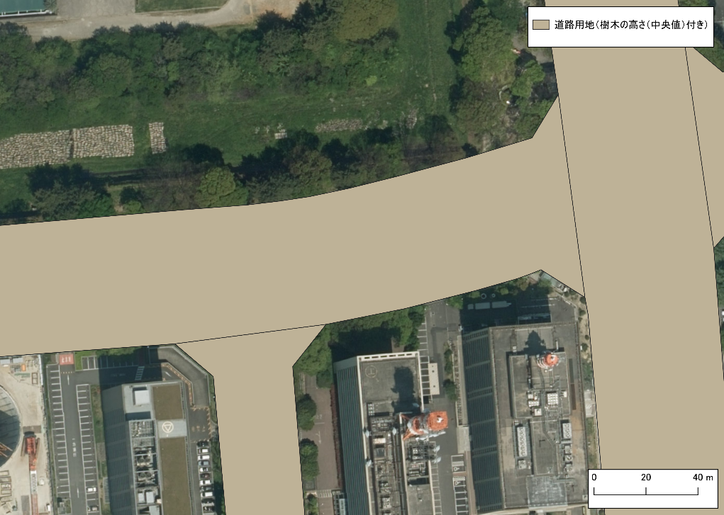
GIS Process（歩道・分離帯の樹木データ抽出処理）
道路に樹木の高さ（中央値）情報を保存
  樹冠高モデルと道路を重ね、各樹木領域の高さ（最大値）を計算
  道路領域内にある各樹木領域の最大値から中央値を抽出し、
  属性情報として保存
12m
13m
23m
12m
13m
23m
樹冠高データと道路
道路領域内の樹木領域に対して
樹冠高モデルの最大値を計算
道路領域内の各樹木領域の最大値から
中央値を抽出して道路に付与
Notes:
歩道・分離帯の処理の最後では、道路に樹木の高さ情報を保存します。
樹冠高モデルと道路を重ねて、各樹木領域の高さ（最大値）を計算します。
そして、道路にある各樹木領域の最大値から中央値を抽出して、属性情報として保存します。
図でご説明すると、真ん中の図で各樹木領域の最大値が12, 13, 23mと計算されたとします。
この樹木領域と道路を重ねて、右側の図のように道路領域内にある最大値から中央値を抽出、すなわち13mが属性情報として道路に付与されます。
この処理は、データのバラつきを考慮し、もっともらしい樹木の高さを抽出するために行っています。
そして、樹木の高さ情報は、後処理で樹頂点に属性情報を付与するときに使用します。

Slide 44
GIS Process（樹木データ抽出処理）
前処理済みのデータ
建築物
歩道・分離帯
（道路領域内）
土地利用モデル
歩道・分離帯
樹冠高モデル
区画内
（道路領域外）
Notes:
続いて区画内の処理について、ご説明します。

Slide 45
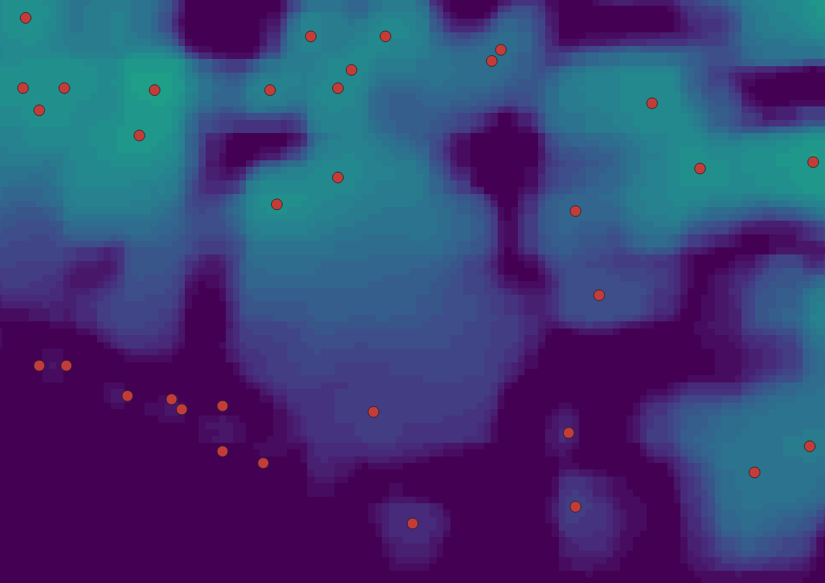

なぜ区画内は歩道・分離帯の処理とは別なのか？
高さ情報の信頼性問題
  樹冠高モデルはあくまで深層学習の推定値
    現実の樹木の高さとは異なる可能性
    密な樹木に対して、ピーク値から樹頂点を抽出する方法には限界がある
樹冠高モデルと樹頂点
樹頂点を航空写真と重ねると不自然な分布になる
Notes:
区画内の樹木データ/抽出処理の前に、なぜ区画内は歩道・分離帯の処理とは別なのでしょうか？
それは高さ情報の信頼性に問題があるからです。
樹冠高モデルはあくまで深層学習の推定結果であり、現実の樹木の高さではありません。
図を例にご説明しますと、左側の図は樹冠高モデルと樹頂点を重ねていますが、この樹頂点に航空写真を重ねると右側の図になります。
赤丸に注目すると、樹木は確認できるのに樹頂点がないことがわかります。
このように密な樹木に対して、ピーク値から樹頂点を抽出する方法には限界があります。

Slide 46
なぜ区画内は歩道・分離帯の処理とは別なのか？
高さ情報の信頼性問題
  樹冠高モデルはあくまで深層学習の推定値
    現実の樹木の高さとは異なる可能性
    密な樹木に対して、ピーク値から樹頂点を抽出する方法には限界がある
プロシージャル側で樹木領域から樹頂点をサンプリング
樹冠高モデルと樹頂点
樹頂点を航空写真と重ねると不自然な分布になる
Notes:
そこで本手法では、区画内の樹木はプロシージャル側で樹木領域から樹頂点をサンプリングするようにしていきます。

Slide 47


GIS Process（区画内の樹木データ抽出処理）
樹冠高モデルから樹木領域（ベクタ）の抽出
  ラスタデータからベクタデータに変換し、単純化
Notes:
では、プロシージャル側で樹頂点をサンプリングするためのデータ作りをGISで行います。
樹冠高モデルのラスタデータからベクタデータに変換し、樹木領域をベクタデータとして抽出します。

Slide 48


GIS Process（区画内の樹木データ抽出処理）
不適切な樹木領域の削除
  区画データ^{*1}と建築物を重ねて適切な樹木領域を作成
    建物や道路などにバッファを
    持たせて樹木領域を調整
*1: 土地利用モデルから道路領域や水面などを除いたデータ
Notes:
樹木領域を粗く抽出した後は、不適切な樹木領域を削除していきます。
土地利用モデルから道路や水面などを除いた区画データと建物を重ねて、水面や道路内などの不適切な樹木領域を取り除きます。
このとき、建物や道路などに多少余分な大きさを持たせて樹木領域を調整しています。

Slide 49

GIS Process（区画内の樹木データ抽出処理）
樹木領域の高さ情報の抽出
  2段階の属性情報抽出
    樹木領域を細かい単位で空間分割
      分割した領域ごとで樹冠高モデルから高さの最大値を抽出
    1より大きい単位で樹木領域を空間分割
      2の領域ごとで1の領域から高さの中央値を抽出
Notes:
そして、歩道・分離帯の処理と同様に、樹木領域の高さ情報を抽出します。
具体的には2段階の属性情報抽出を行っており、1段階目で樹木領域を細かい単位で空間分割を行います。
その分割した領域ごとで樹冠高モデルから高さの最大値を抽出します。
2段階目では、1段階目より大きい単位で樹木領域を空間分割し、その大きい単位ごとで高さの中央値を抽出します。

Slide 50



GIS Process（区画内の樹木データ抽出処理）
16m
13m
15m
樹木領域
細かく空間分割
樹冠高モデルを重ねて各領域の
高さの最大値を抽出
Notes:
具体的に図でご説明しますと、まず、左上の樹木領域から真ん中の図のように細かく空間分割を行います。
次に、その分割された領域に樹冠高モデルを重ねて各領域の高さの最大値を抽出します。

Slide 51


GIS Process（区画内の樹木データ抽出処理）
16m
13m
15m
樹木領域
細かく空間分割
13m
15m
16m
大まかに空間分割
上記の領域を重ねて各領域の高さの中央値を計算
Notes:
2段階目では、樹木領域から先程より大まかに空間分割を行います。
次に、その大まかに分割された領域に、先程の最大値を抽出した領域を重ねて、各領域の高さの中央値を抽出します。
例として、右上の図で抽出された各領域の最大値が16、13、15m、となったとします。
下の図だと、これらは1つの領域になっていますので、これらの中央値、すなわち15mが選ばれるということになります。
こちらも同様にデータのバラつきを考慮して、もっともらしい樹木の高さを抽出しています。
ここまでが、樹木データ抽出処理になります。

Slide 52


GIS Process（後処理）
属性情報の付与・追加
  歩道・分離帯の樹頂点
    道路用地が持つ樹木の高さを樹頂点に付与
  区画内の樹木領域
    大まかに空間分割した樹木領域ごとに面積情報を追加
      樹木の高さはすでに保存されている
樹木領域が 持つ属性情報
樹木の高さ（m） | 面積 （m²）
15 | 9580
道路用地が 持つ属性情報
樹木の高さ（m）
13
歩道と分離帯の樹頂点に属性情報を付与
区画内の樹木領域に面積の属性情報を追加
Notes:
GIS Processの最後の処理として、後処理では属性情報の付与・追加を行います。
歩道・分離帯の樹頂点では、道路が持つ樹木の高さ情報を樹頂点に属性情報として付与します。
対して、区画内の樹木領域では、大まかに空間分割した樹木領域ごとに面積情報を追加します。

Slide 53


GIS Process（後処理）
作成した地物を保存
  歩道・分離帯の樹頂点
    CSV形式
    （ジオメトリ＋属性情報）
  区画内の樹木領域
    ESRI Shapefile形式
    （ジオメトリ）
    CSV形式
    （属性情報）
.csv
ジオメトリ+属性情報
歩道・分離帯の樹頂点
.shape
.csv
ジオメトリ
属性情報
区画内の樹木領域
Notes:
属性情報を付与・追加した後は、作成した地物を保存します。
歩道・分離帯の樹頂点はCSV、区画内の樹木領域はshapeとCSVに分けて保存します。
これで、樹木自動配置に向けたデータ作りが完了しました。

Slide 54
樹木自動配置手法の概要
GIS
Process
Procedural Process
※version: 3.34.6
※version: 3.6.0
2段階のプロセスを採用
GIS Process
  樹木の自動配置に向けたデータ作り
Procedural Process
  ジオメトリと属性情報に基づいた
  樹木の自動配置
Notes:
今度はProcedural Processについてご説明します。

Slide 55
Procedural Process（データの受け取り）
QGISで作成した地物をBlenderアドオンでインポート
  Blender GIS^{[1]}
    区画内の樹木領域（.shape）
      Geometry Nodes上に属性情報はインポートされない
  Blender Spreadsheet Importer^{[2]}
    歩道・分離帯の樹頂点（.csv）
      樹木の高さなどの属性情報も含む
    区画内の樹木領域に対応付けされた属性情報（.csv）
[1]: https://github.com/domlysz/BlenderGIS
[2]: https://github.com/simonbroggi/blender_spreadsheet_import
Notes:
Procedural Processではまず、データの受け取りとしてQGISで作成した地物をBlenderアドオンを用いてインポートします。
使用するアドオンはBlender GISとBlender Spreadsheet Importerになります。
BlenderGISは区画内の樹木領域、Blender Spreadsheet Importerは歩道・分離帯の樹頂点などをインポートするのに使用します。

Slide 56




Procedural Process（データの受け取り）
歩道・分離帯
区画内
QGIS
Blender
Notes:
こちらがインポートの様子になります。
左側がQGIS、右側がBlenderでそれぞれの地物を表示しています。
これでデータの受け取りは完了しました。

Slide 57


Procedural Process（Geometry Nodes）
歩道・分離帯
区画内
Notes:
ここからプロシージャル処理に移っていきます。
本セッションではGeometry Nodesを使用して、歩道・分離帯の処理と区画内の処理に分けて、ご説明します。

Slide 58
Procedural Process（Geometry Nodes）
歩道・分離帯
  属性情報から点の座標を設定
  高さ情報と樹頂点の位置情報から
  木の属性情報を計算
  木の属性情報を基に樹木を
  作成＆配置
区画内
Notes:
まずは歩道・分離帯の処理についてです。

Slide 59


Procedural Process（歩道・分離帯）
属性情報から樹頂点の座標を設定
  平面直角座標のxとyをpositionに設定
  樹木の高さはすでに属性情報に格納されている
Notes:
歩道・分離帯の処理では、まず属性情報から樹頂点の座標を設定します。
平面直角座標のx、y座標の属性情報をpositionのx、y座標に設定します。
この時、樹木の高さはすでに属性情報に格納されています。

Slide 60


Procedural Process（歩道・分離帯）
樹木の高さ情報と樹頂点の位置情報から木の属性情報を計算
  木の幹の高さなどを自動計算
    手続き内で樹木の高さに多少バラつきを持たせている
  樹冠の大きさは樹頂点間の距離や樹木の高さ、建物などを考慮
樹木の高さ
幹の高さ
木の属性情報を自動計算
樹冠の大きさは樹頂点ごとの距離などから自動計算
Notes:
次に樹木の高さ情報と樹頂点の位置情報から木の属性情報を計算します。
簡単な樹木を手続き的に作るために、木の幹の高さなどを自動計算してしています。
このとき、手続き内で樹木の高さにバラつきを持たせて、均一な樹木が作られないようにします。
樹冠の大きさは樹頂点間の距離や樹木の高さ、建物などを考慮して自動計算しています。

Slide 61

Procedural Process（歩道・分離帯）
木の属性情報を基に樹木を作成＆配置
Notes:
そして木の属性情報を基に樹木を作成し、配置を行います。
位置情報に関しては、QGIS側で処理を行っているので、特に操作は行っていません。

Slide 62
Procedural Process（Geometry Nodes）
歩道・分離帯
区画内
  ジオメトリに属性情報を設定
  ジオメトリと属性情報に基づいて
  点をサンプリング
  木の属性情報を基に樹木を
  作成＆配置
Notes:
続いて、区画内の処理についてご説明します。

Slide 63

Procedural Process（区画内）
ジオメトリに属性情報を設定
  CSV形式のデータを樹木領域の属性情報に設定
    インデックスの対応付けを行うだけ
Notes:
区画内の処理では、まずジオメトリに属性情報を設定します。
Blenderにインポートした樹木領域は、Geometry Nodes上では属性情報が設定されていないので、CSV形式のデータで対応付けを行っています。

Slide 64


Procedural Process（区画内）
ジオメトリと属性情報に基づいて点をサンプリング
  樹木の高さと面積からサンプリングの間隔を制御
    高いほど点同士の間隔を大きく設定
    配置の方法は[Niese et al. 2022]を参考
狭く
広く
[Niese et al. 2022] Niese, Till, et al. “Procedural Urban Forestry.” ACM Trans. Graph., vol. 41, no. 2, Association for Computing Machinery, Mar. 2022, doi:10.1145/3502220.
Notes:
ジオメトリに属性情報を対応付けした後は、ジオメトリと属性情報に基づいて点をサンプリングしていきます。
具体的には樹木の高さと面積からサンプリングの間隔を制御しています。
基本的には樹木の高さが高いほど、点同士の間隔を大きく設定します。
詳細な配置方法に関しては、ニーゼらのProcedural Urban Forestryという論文を参考にしています。

Slide 65

Procedural Process（区画内）
木の属性情報を基に樹木を作成＆配置
  この処理は歩道・分離帯と同様
Notes:
そしてサンプリングした後は歩道・分離帯と同様にして、樹木を作成＆配置を行います。

Slide 66



Procedural Process 最終結果
歩道・分離帯
歩道・分離帯＋区画内
区画内
Notes:
先程の歩道・分離帯と区画内の処理を組み合わせて、都市における樹木の自動配置が完成です。

Slide 67
目次
背景と現状の課題
地理空間情報の簡単な基礎知識と考え方
オープンな地理空間情報の紹介
樹木自動配置手法の説明
本手法の結果と課題
まとめ
Notes:
ここからは本手法の結果と課題についてお話します。

Slide 68
本手法の結果
以下の項目ごとで紹介
  航空写真 vs. 自動配置結果
  樹木なし vs. あり
  本手法の効果検証
    地理空間情報の貢献度
  処理時間の確認
    GIS Process
    Procedural Process
Notes:
本手法の結果では、先程の自動配置結果を航空写真と比較したり、樹木の有無での比較を行います。
また、本手法の効果検証として地理空間情報がどれだけ貢献しているかについてもお話します。
最後に処理時間の確認もしていきます。

Slide 69


オルソ比較（航空写真 vs. 自動配置結果）
航空写真
自動配置結果
Notes:
まず、こちらはオルソ比較として、航空写真と自動配置結果を表示しています。
中心部分にある名古屋城の周辺やその上にある公園などの樹木が航空写真と似た配置になっていると思います。

Slide 70


オルソ比較（航空写真 vs. 自動配置結果）
航空写真
自動配置結果
Notes:
もう少しズームしてみて、街路樹などを比較してみましょう。
樹冠の大きさまでは完全に再現できている感じではありませんが、様々な地理空間情報から、航空写真に近い樹木の表現が得られていると思います。

Slide 71


樹木の有無 比較（樹木なし vs. 樹木あり）
樹木なし
樹木あり（自動配置結果）
Notes:
今度は樹木の有無についてみていきます。
名古屋市は植生データがないので左側の図のように樹木がありませんが、自動配置を行うと、右側の図のように歩道や分離帯、区画に基づいて樹木が配置されていることが確認できます。

Slide 72
本手法の効果検証
地理空間情報（位置情報・属性情報）は
どの程度貢献しているのか
  歩道や分離帯などの位置情報
  樹木の高さなどの属性情報
以下の3パターンで検証
  位置補正なし・属性情報なし
  位置補正あり・属性情報なし
  位置補正あり・属性情報あり
Notes:
ここまで樹木の自動配置結果を確認してきましたが、本手法のキモである地理空間情報はどの程度貢献しているのかを見ていきたいと思います。
具体的には、位置情報や属性情報がどこまで樹木の自動配置に影響を与えるのかを確認していきます。
検証は以下の3パターンで行いました。

Slide 73



本手法の効果検証（結果）
位置補正なし・属性情報なし
位置補正あり・属性情報なし
位置補正あり・属性情報あり
樹冠高データから樹頂点を抽出して
そのまま配置
歩道・分離帯の位置補正がないため、車道に樹木が配置されている
樹木の高さ情報がないので
一体感がない
歩道・分離帯や区画内の位置補正を
行い、樹木を配置
歩道・分離帯や区画内の適切な位置に樹木が配置されている
樹木の高さ情報がないため、
一体感がない
歩道・分離帯や区画内の位置補正を
行い、樹木の高さ情報などに基づいて配置
適切な位置に樹木が配置され、
樹木の高さ情報を用いることで
一体感のある景観を作り出せた
Notes:
検証結果を見ると、まず左側の図は位置補正なし・属性情報なしの結果ですが、すでに樹木の位置が適切でないことがわかると思います。
歩道や分離帯から離れて樹木が配置されていたり、樹木の高さ情報がないと、凸凹した見た目になり一体感がありません。
真ん中の図だと位置補正がありますので、適切な位置に樹木が配置されていますが、高さ情報がないため一体感がありません。
右側の図は位置補正・属性情報共にありますので、適切な位置に樹木が配置され、一体感のある景観が作り出せていると思います。

Slide 74
本手法の処理時間
名古屋城周辺2km四方
  GIS Process（樹木データ抽出処理のみを対象）
    歩道・分離帯：約90秒
    区画内：約30秒
  Procedural Process（Geometry Nodes）
    歩道・分離帯：約0.08秒
    区画内：約1秒
Notes:
本手法の処理時間はGIS Processでは歩道・分離帯は約90秒、区画内は約30秒でした。
歩道・分離帯の処理が長いのは歩道と分離帯の処理をそれぞれ独立して行っていることが原因かと思います。
Procedural Processでは歩道・分離帯は約0.08秒、区画内は約1秒でした。

Slide 75
本手法の課題
樹種（イチョウ・ケヤキなど）を考慮していない
低木・植被は非対応
  高木（3m以上）のみを対象
自動配置結果≠現実の樹木の位置/高さ情報
  あくまで似たような位置/高さ
樹冠高モデルなどの更新頻度
  地理空間情報自体の課題
Notes:
一方、本手法の課題としては、まずイチョウやケヤキなどの樹種を考慮しておりません。
また、低木・植被などは非対応で、3m以上の高木のみを対象にしています。
それと自動配置結果は現実の樹木の位置情報とは完全に一致しないことです。
あくまで「似たような位置や高さである」ということになります。
そして、時代ごとで樹木の様子も変わりますので、樹冠高モデルなどの更新頻度に関しても課題になるかと思います。

Slide 76
目次
背景と現状の課題
地理空間情報の簡単な基礎知識と考え方
オープンな地理空間情報の紹介
樹木自動配置手法の説明
本手法の結果と課題
まとめ
Notes:
それではまとめになります。

Slide 77
まとめ
デジタルツインがつくる社会と都市のオープンデータの課題
  建築物や土地利用モデルなどに比べて、植生は数が少ない
  現実の都市構造は複雑で「意味のある樹木の位置や高さ」が必要
広範囲に整備されたオープンな地理空間情報を用いた
樹木の自動配置手法の提案
  GISとプロシージャルの役割分担
    GIS: 樹木の自動配置に向けたデータ作り
    プロシージャル：ジオメトリと属性情報に基づいた樹木の自動配置
Notes:
本セッションではデジタルツインがつくる社会と都市のオープンデータをご紹介し、現状の課題を整理しました。
都市のオープンデータであるPLATEAUは建物や土地利用モデルなどと比べて、植生データが少ないことが課題でした。
さらに現実世界は複雑な都市構造であり、「意味のある樹木の位置や高さ情報」が必要でした。
そこで本セッションでは広範囲に整備されたオープンな地理空間情報を用いた樹木の自動配置手法を提案しました。
この手法はGISとプロシージャルの役割分担が重要で、GISでは樹木の自動配置に向けたデータ作りを行い、プロシージャルはジオメトリと属性情報に基づいた樹木の自動配置を行いました。

Slide 78
本手法の強み＆弱み
Good
  クローズドなデータに依存しないアプローチ（オープンデータのみ）
  信頼性のあるデータに基づいた樹木の配置を実現
  樹木の高さ情報も考慮した配置を実現
  PLATEAUの整備都市が広がるほど適用可能な自治体が増える
Bad
  自動配置結果＝現実と似た位置情報や高さ情報
  樹種や低木などは考慮していない
Notes:
本手法の強みとしては、まずクローズドなデータに依存しないアプローチになっています。
つまり、オープンデータのみを用いたアプローチで、誰でもアクセスできるデータを用いています。
次に信頼性のあるデータに基づいた樹木の配置を実現し、樹木の高さ情報も考慮しています。
さらに、本手法はPLATEAUの整備都市が広がるほど適用可能な自治体が増える仕組みになっています。
ですので、PLATEAUがどんどん大きくなれば、それに従って本手法もより多様になることを意味しています。
一方、弱みとしては自動配置結果は現実世界と「似た」位置情報や高さ情報であることと、樹種や低木などは考慮していないことです。

Slide 79
今後に向けて
低木・植被なども対象とした植生配置の検討
他の地理空間情報との連携
  横断歩道
  信号機
  etc...
名古屋市以外での樹木自動配置の検証
Notes:
今後については、低木・植被なども対象にした植生配置を検討したり、他の地理空間情報との連携などを考えています。

Slide 80
Notes:
本セッションの発表は以上になります。
ご清聴ありがとうございました。

Slide 81
その他参考文献
[政春 2011] 政春尋志: 地図投影法 地理空間情報の技法, 朝倉書店, 2011
[中川 2015] 中川雅史: 絵でわかる地図と測量, 講談社, 2015

